Slide 1
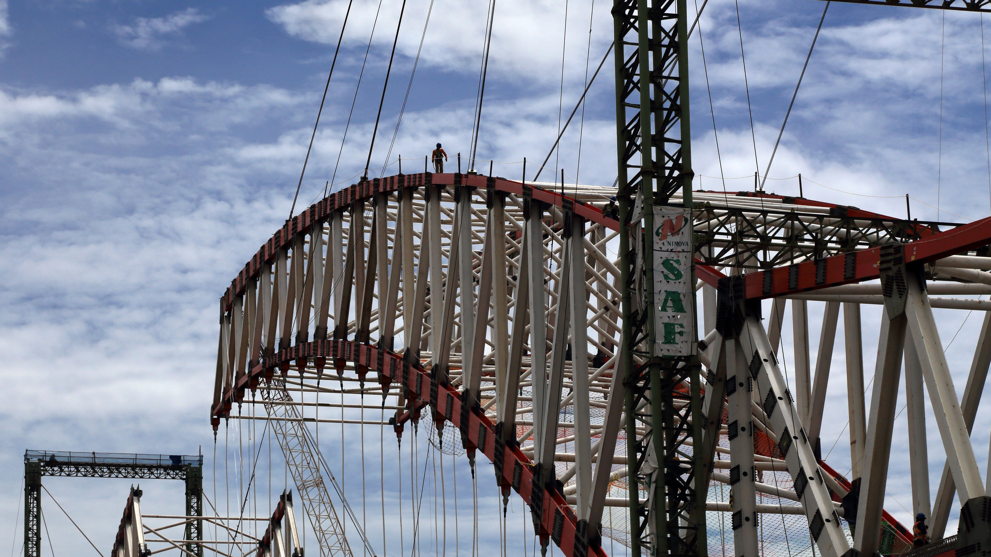
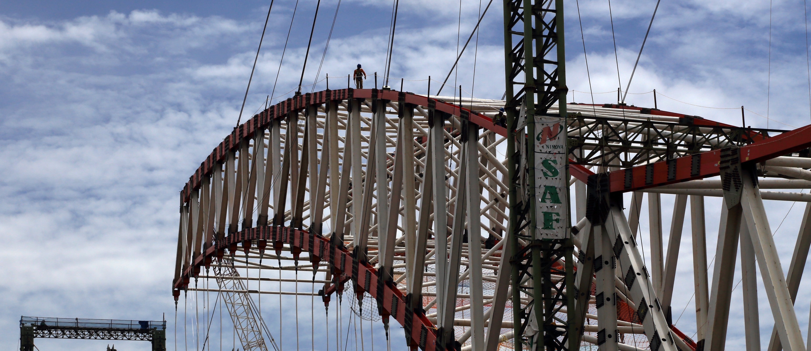



PENGAWASAN TERTIB USAHA JASA KONSTRUKSI
BERDASARKAN
PERMEN PUPR NOMOR 01 TAHUN 2023
TENTANG PENGAWASAN PENYELENGGARAAN
JASA KONSTRUKSI YANG DILAKSANAKAN PEMERINTAH DAERAH PROVINSI, KABUPATEN, DAN KOTA
Oleh:
Akhmad Hady Amrullah, SST., MT.
PF PJK AHLI MUDA - DIREKTORAT USAHA DAN KELEMBAGAAN
DIREKTORAT JENDERAL BINA KONSTRUKSI
KEMENTERIAN PU
16 JULI 2025

Slide 2
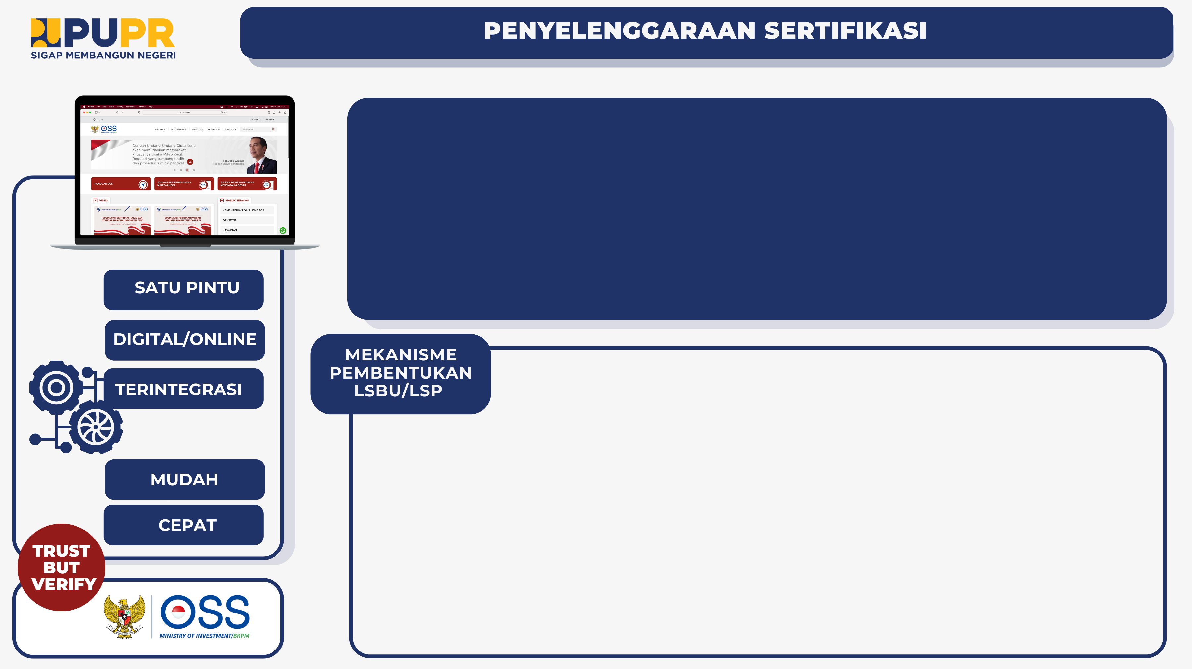

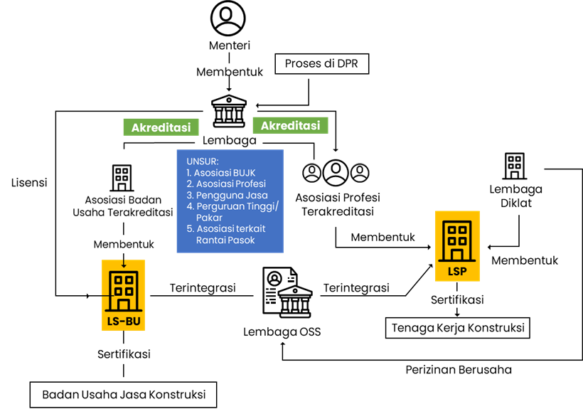

PEMBINAAN KEPADA ANGGOTA TERHADAP REGULASI TERUPDATE
Tidak berlaku dengan terbitnya PerMen PUPR No 8 Tahun 2022
SE Menteri PUPR No. 21/SE/M/2021
Tentang Tata Cara Pemenuhan Persyaratan Perizinan Berusaha, Pelaksanaan Sertifikasi Kompetensi Kerja Konstruksi, dan Pemberlakuan Sertifikat Badan Usaha Serta Sertifikat Kompetensi Kerja Konstruksi
Permen PUPR Nomor 6 Tahun 2021 Tentang Standar Kegiatan Usaha Dan Produk Pada Penyelenggaraan Perizinan Berusaha Berbasis Risiko Sektor PUPR
se21
Kep DirJen Bina Konstruksi Nomor 89/KPTS/DK/2021 Tentang Penetapan Standar Skema Sertifikasi Badan Usaha Jasa Konstruksi
Se 21
JAMINAN
MUTU
PELAYANAN
Permen PUPR Nomor 8 Tahun 2022 tentang Tata Cara Pelaksanaan Pemenuhan Sertifikat Standar Jasa Konstruksi Dalam Rangka Mendukung Kemudahan Perizinan Berusaha Bagi Pelaku Usaha Jasa Konstruksi
Kep DirJen Bina Konstruksi Nomor 144/KPTS/DK/2022 Standar Skema Sertifikasi Badan Usaha Jasa Konstruksi
Asosiasi Terakreditasi Pengembangan usaha berkelanjutan Pengembangan keprofesian berkelanjutan
Wakil Masyarakat Jasa Konstruksi dalam LPJK Unsur Pengurus Pemilihan Pengurus bersama DPR

Slide 3


PENGAWASAN BERJENJANG
ASOSIASI
LSBU
LSP
SK DIRJEN BK 235 TAHUN 2020
SK DIRJEN BINA KONSTRUKSI No. 126/SE/DK/2022
SK DIRJEN BK 120 TAHUN 2022
TENTANG PEDOMAN PEMANTAUAN, EVALUASI, DAN PELAPORAN ASOSIASI BADAN USAHA JASA KONSTRUKSI, ASOSIASI PROFESI JASA KONSTRUKSI, DAN ASOSIASI TERKAIT RANTAI PASOK KONSTRUKSI
PEDOMAN PEMANTAUAN DAN PELAPORAN LSBU BIDANG JASA KONSTRUKSI
PEDOMAN PEMANTAUAN DAN PELAPORAN LSP BIDANG JASA KONSTRUKSI
Pemenuhan Kewajiban LSBU
Produk LSBU
Kelembagaan LSBU
INDIKATOR:
Indikator Pemenuhan Persyaratan Akreditasi,
Indikator Pelaksanaan Kewajiban Asosiasi,
Indikator Kinerja Asosiasi terdiri
Kinerja Manajemen (aspek keuangan dan aspek Kesehatan organisasi),
Pelaksanaan Program Asosiasi (Rencana Pengembangan; Akreditasi; Pelaksanaan Pemberdayaan; Kinerja Anggota Asosiasi),
Persepsi anggota asosiasi.
Pemeliharaan Produk LSBU
Prespektif Penguna Layanan Sertifikasi
Kelembagaaan
BUJK
Pelaksanaan SKK Konstruksi
Permen PUPR 6 2021 sedang disiapkan via Sistem,Informasi
Permen PUPR No.1 2023 Tentang Pedoman Pengawasan Penyelenggaraan Jasa Konstruksi yang Dilaksanakan Pemerintah Daerah Provinsi, Kabupaten, dan Kota (Tertib Usaha Jasa Konstruksi)
Penjaminan Mutu SKK Konstruksi
Sistem Informasi terkait SKK Konstruksi
Pemenuhan Kewajiban LSP

Slide 4
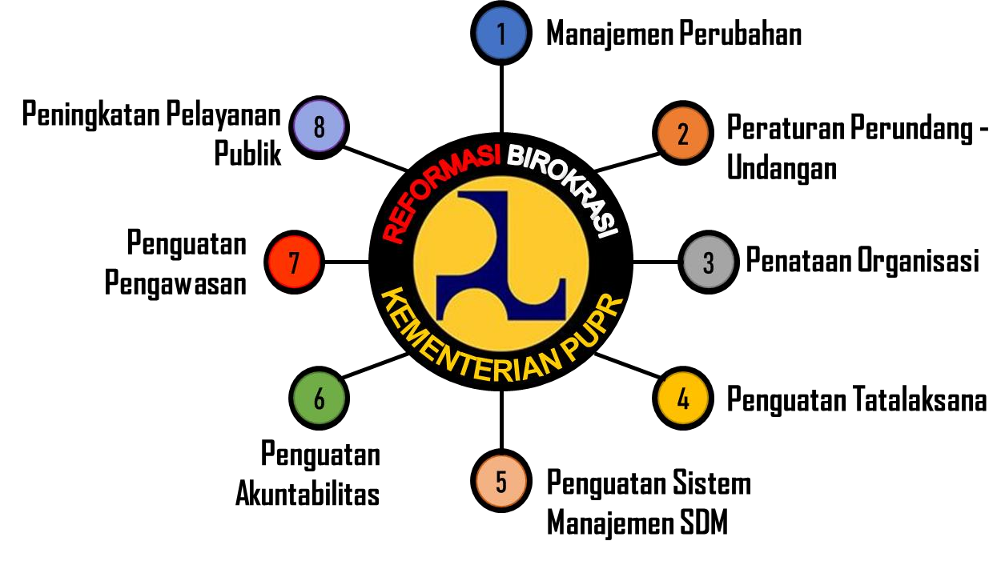

FUNGSI PENGAWASAN
PP Nomor 5 Tahun 2021:
Pengawasan oleh menteri PUPR, bupati/walikota, Administrator Kawasan Ekonomi Khusus (KEK), dan kepala Badan Pengusahaan Kawasan Perdagangan Bebas dan Pelabuhan Bebas (KPBPB) sesuai kewenangan berdasarkan ketentuan peraturan perundang-undangan
Penguatan Pengawasan
Laporan Kegiatan Usaha Tahunan dilengkapi dengan:
pemenuhan standar keamanan, keselamatan, kesehatan dan keberlanjutan;
daftar penggunaan tenaga kerja konstruksi dan tenaga kerja konstruksi bersertifikat; dan/atau
daftar penggunaan tenaga kerja asing.
Untuk usaha orang perseorangan dan BUJK kualifikasi kecil:
data usaha orang perseorangan atau badan usaha
data kewajiban pelaksanaan berusaha;
Pengawasan Rutin:
Laporan Kegiatan Usaha Tahunan
PENCATATAN PENGALAMAN :
nama paket pekerjaan;
nama pengguna jasa;
tahun pelaksanaan pekerjaan;
nilai pekerjaan;
berita acara serah terima pekerjaan; dan
kinerja penyedia jasa tahunan.
Untuk BUJK kualifi. menengah, besar, dan BUJK spesialis:
data kepatuhan pelaksanaan Perizinan Berusaha;
data kinerja manajemen perusahaan;
data kinerja proyek.
Pencatatan Pengalaman
Kecuali UOP dan BUJK Kualifikasi kecil

Slide 5


KEWAJIBAN BADAN USAHA
KEWAJIBAN PELAKU USAHA (UMUM) | Usaha Orang Perseorangan | BUJKN | KP BUJKA | BUJK PMA
Laporan Kegiatan Usaha Tahunan | ✓ | ✓ | ✓ | ✓
Pencatatan Pengalaman | ✓ | ✓ | ✓ | ✓
Penilaian Kinerja | - | ✓ | ✓ | ✓
Pemenuhan Kemampuan Penyediaan Peralatan | - | ✓ | ✓ | ✓
Pelaporan Penggantian PJBU/PJTBU/PJSKBU | - | ✓ | ✓ | ✓
KEWAJIBAN KHUSUS KP BUJKA:
berbentuk badan usaha dengan kualifikasi yang setara dengan kualifikasi besar;
menempatkan warga negara Indonesia sebagai pimpinan tertinggi; ← terdapat relaksasi (Pasal 84)
membentuk KSO dengan BUJKN dan memenuhi kriteria teknis KSO;
mengutamakan penggunaan material dan teknologi konstruksi dalam negeri;
memiliki teknologi tinggi, mutakhir, efisien, berwawasan lingkungan, serta memperhatikan kearifan lokal;
melaksanakan proses alih teknologi;
mempekerjakan lebih banyak tenaga kerja Indonesia daripada tenaga kerja asing; dan
mempekerjakan tenaga kerja Indonesia sebagai tenaga kerja pendamping pada bidang manajemen dan teknis paling rendah dua tingkat di bawah jabatan tenaga kerja asing berdasarkan klasifikasi keilmuan yang sesuai.
KEWAJIBAN KHUSUS BUJK PENANAMAN MODAL ASING
membentuk badan usaha berbadan hukum Indonesia melalui kerja sama modal dengan BUJKN kualifikasi besar; dan
mengikuti ketentuan struktur permodalan dan kriteria teknis penanam modal.

Slide 6
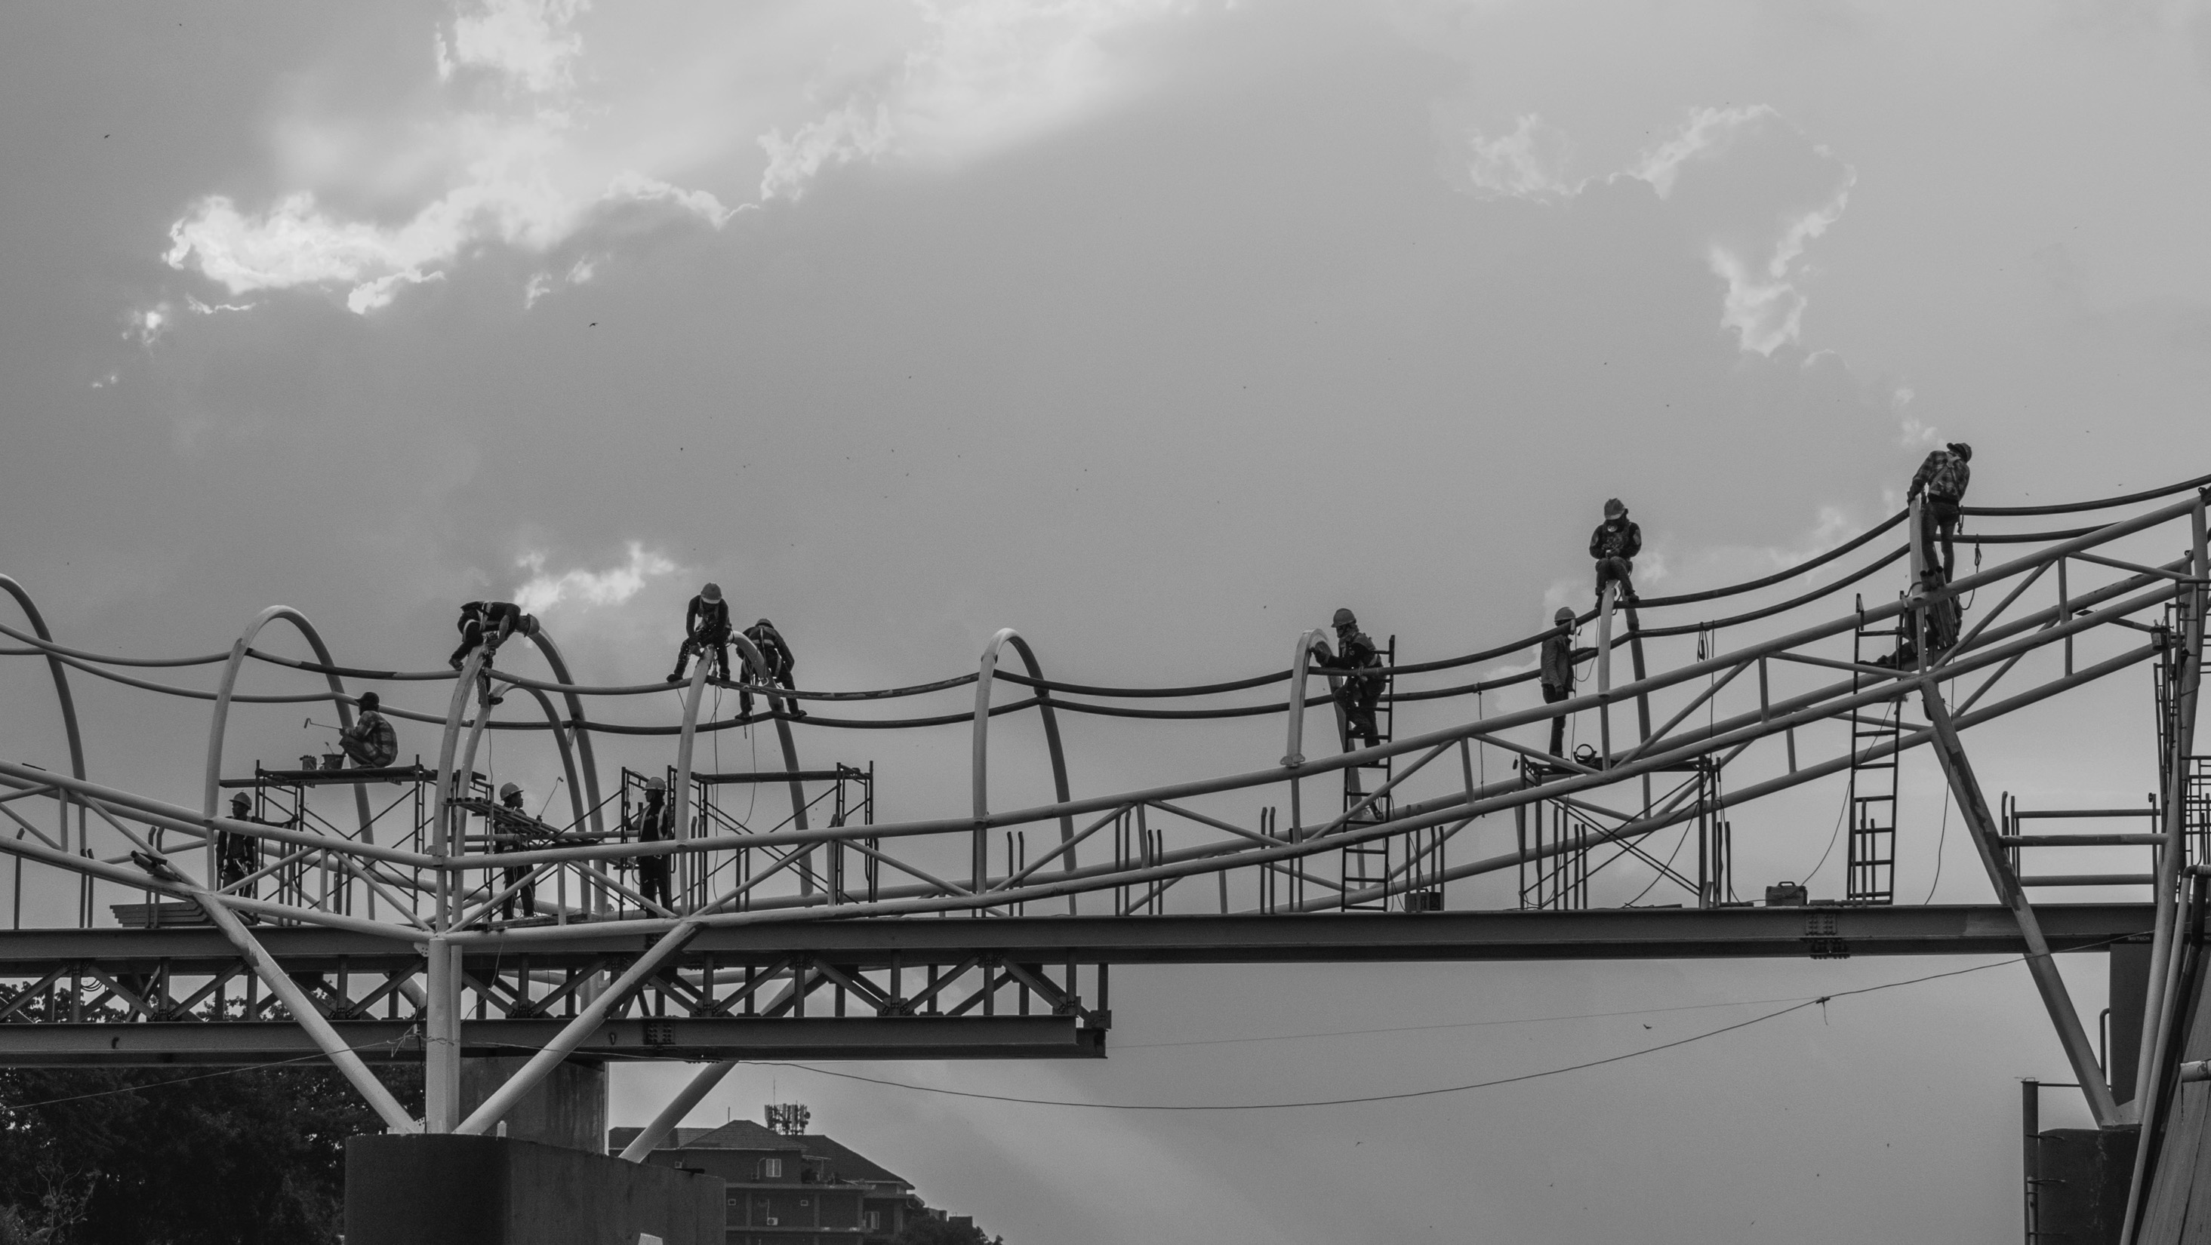

KEWENANGAN OPD SUBURUSAN JAKON
UU 23 TAHUN 2014, UU 2 TAHUN 2017, PP 22 TAHUN 2020
PEMERINTAH PROVINSI
PEMERINTAH KABUPATEN / KOTA
Pelatihan tenaga ahli konstruksi
Pengelolaan sistem informasi jasa konstruksi cakupan daerah provinsi
Pelatihan tenaga terampil
Pengelolaan sistem informasi jasa konstruksi cakupan Kab/kota
Penerbitan Perizinan Berusaha Bidang Jasa Konstruksi*
Pengawasan tertib usaha, penyelenggaraan, & pemanfaatan jasa konstruksi
dapat melibatkan
Masyarakat Jasa Konstruksi
PP 14 Tahun 2021
*dilaksanakan sesuai dengan ketentuan peraturan perundang-undangan di bidang Perizinan Berusaha berbasis Risiko
Tugas lain
O Pembinaan
O Pengawasan
O Pemantauan dan Evaluasi
Tugas Lain
O Pembinaan
O Pemantauan dan Evaluasi
PP 14 Tahun 2021
dilaksanakan sesuai dengan NORMA, STANDAR, PROSEDUR, DAN KRITERIA yang ditetapkan oleh Pemerintah Pusat
Terbit Peraturan Menteri PUPR No.1 Tahun 2023 Tentang Pedoman Pengawasan Penyelenggaraan Jasa Konstruksi Yang Dilaksanakan Pemerintah Daerah Provinsi, Kabupaten, dan Kota

Slide 7

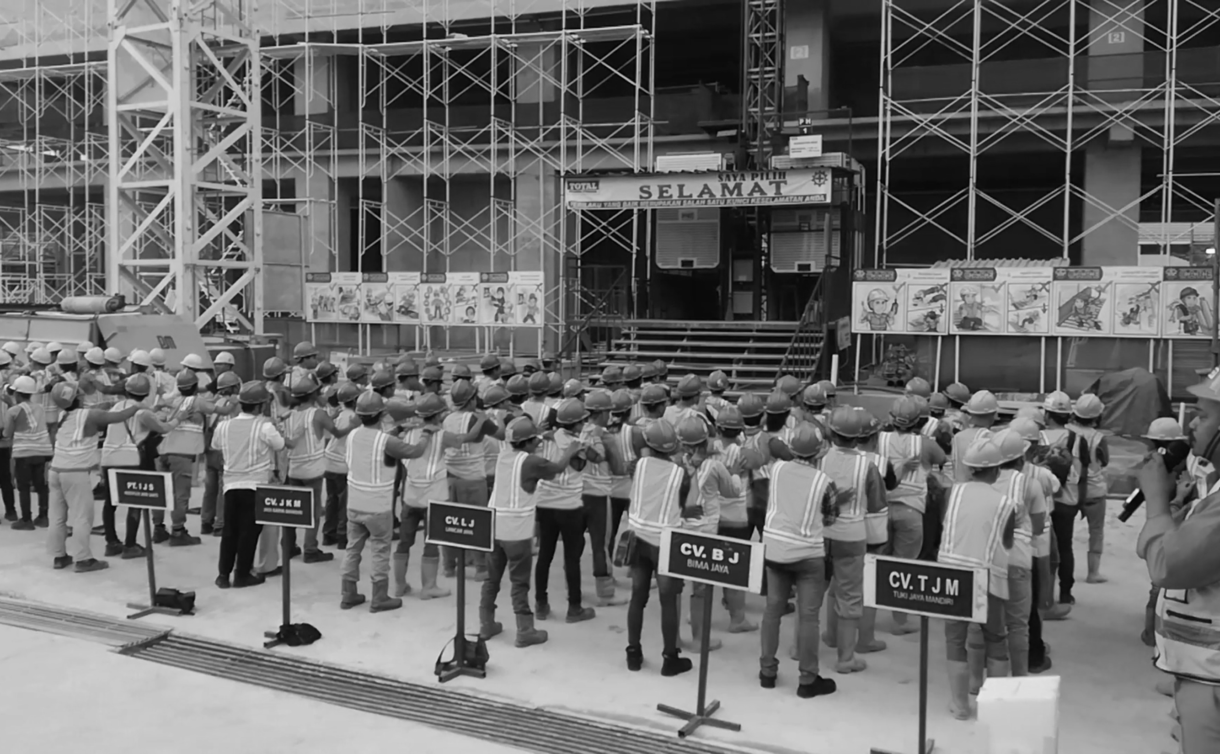
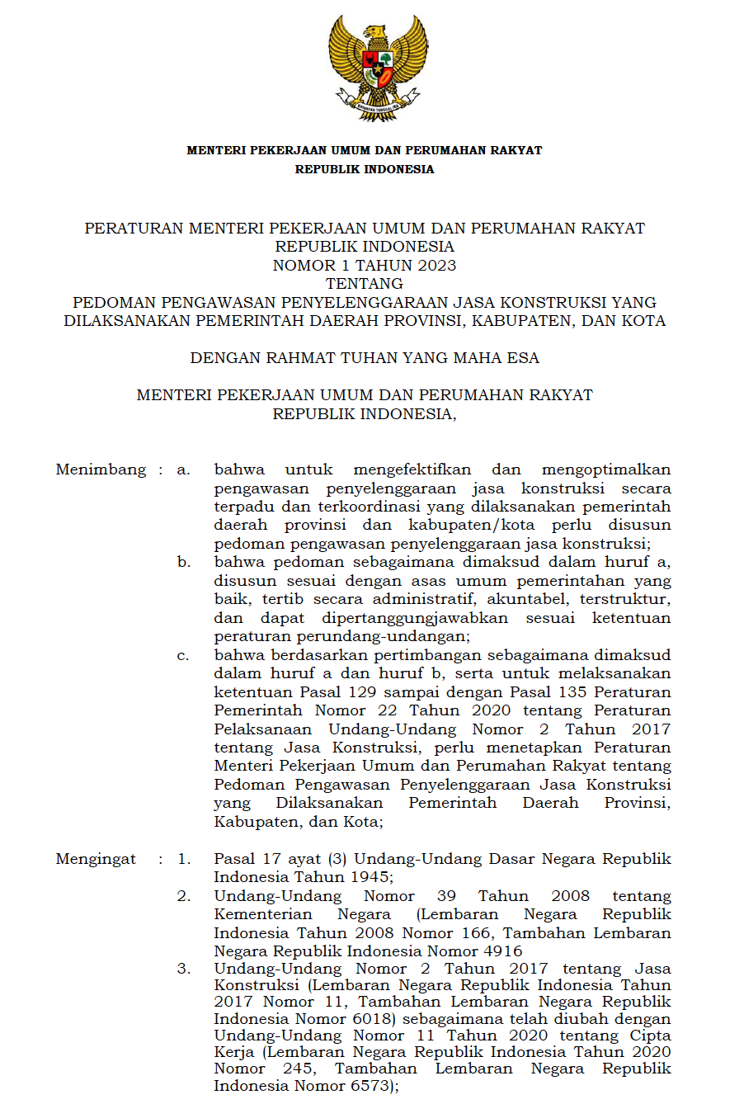
Merupakan Program Legislasi Prioritas Tahunan Kementerian Pekerjaan Umum Dan Perumahan Rakyat Tahun 2022 sesuai Keputusan Menteri PUPR Nomor NOMOR 76/KPTS/M/20222
Penyusunan Konsep dan pembahasan internal oleh tim penyusunan NSPK sesuai SK Direktur Kelembagaan dan SDK (Februari – Oktober 2022)
Focus Group Disscusion (FGD) Rancangan Peraturan Menteri PUPR tentang Pedoman Pengawasan Penyelenggaraan Jasa Konstruksi di beberapa provinsi dengan mengundang praktisi dan OPD Daerah via luring dan daring
Penjaringan Masukan Terkait Pengawasan Undangan Daerah (Juni-November 2022)
Persetujuan Lembar kendali (3 November 2022)
Permohonan pengajuan Harmonisasi Rancangan Permen PUPR tentang Pedoman Pengawasan penyelenggaraan Jasa Konstruksi yang dilaksanakan oleh Pemda kepada Kementerian Hukum dan HAM (8 November 2022)
Harmonisasi (17 – 18 November 2022)
Persetujuan Presiden (Januari 2023)
Permen PUPR No.1 Ditetapkan (9 Januari 2023)
Permen PUPR No.1 Diundangkan (13 Januari 2023)
Kronologis Peraturan Menteri PUPR No.1 Tentang Pedoman Pengawasan Penyelenggaraan Jasa Konstruksi Yang Dilaksanakan Pemerintah Daerah Provinsi, Kabupaten,
dan Kota

Slide 8
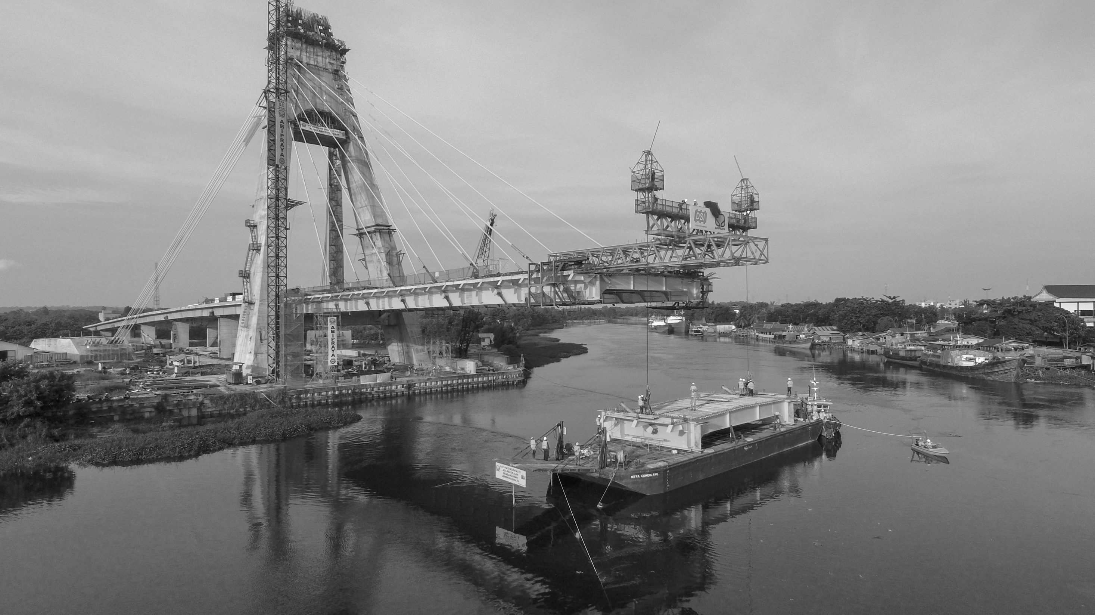
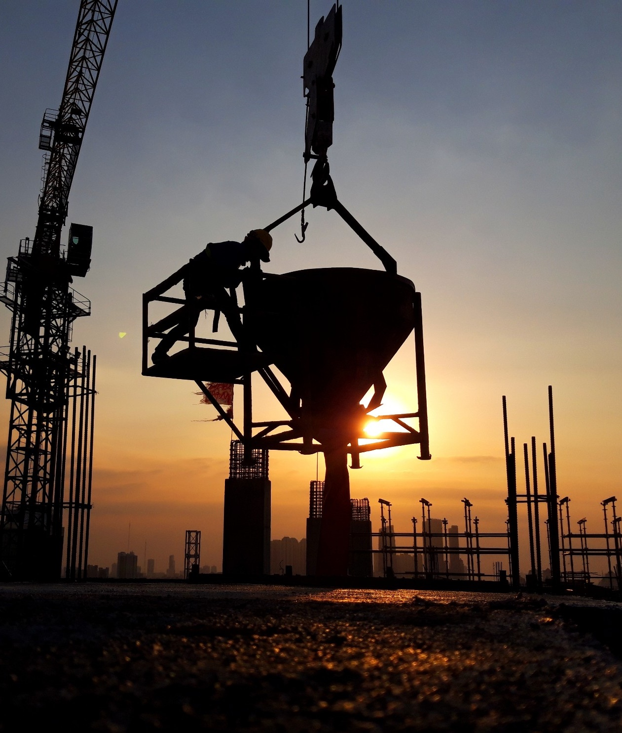
BAB I KETENTUAN UMUM
BAB II KEWENANGAN
BAB III JENIS PENGAWASAN
BAB IV PELAKSANA PENGAWASAN
BAB V TATA CARA PENGAWASAN
Bagian Kesatu Umum
Bagian Kedua Tata Cara Pengawasan Tertib Usaha Jasa Konstruksi
Bagian Ketiga Tertib Penyelenggaraan Jasa Konstruksi
Bagian Keempat Tata Cara Pengawasan Tertib Pemanfaatan Produk Jasa Konstruksi
Bagian Kelima Instrumen Pemeriksaan
BAB VI PELAPORAN, TINDAK LANJUT, DAN REKOMENDASI PENGAWASAN
Bagian Kesatu Pelaporan Pengawasan
Bagian Kedua Tindak Lanjut Rekomendasi
Pengawasan
BAB VII PEMBINAAN PENGAWASAN
Bagian Kesatu Pembinaan
Bagian Kedua Pemantauan dan Evaluasi
BAB VIII PENDANAAN
BAB IX SANKSI DAN TATA CARA PENGENAAN SANKSI ADMINISTRATIF
Bagian Kesatu Sanksi Administratif
Bagian Kedua Tata Cara Pengenaan Sanksi
Administratif
BAB X KETENTUAN PERALIHAN
BAB XI KETENTUAN PENUTUP
OUTLINE
PERMEN PUPR TENTANG PEDOMAN PENGAWASAN PENYELENGGARAAN JASA KONSTRUKSI YANG DILAKSANAKAN PEMERINTAH DAERAH PROVINSI, KABUPATEN, DAN KOTA
11 BAB
DAN
76 PASAL
Notes:
Photo by Scott Graham on Unsplash

Slide 9

KEWENANGAN PENGAWASAN
PROVINSI:
KABUPATEN/KOTA:
Kegiatan konstruksi dengan sumber dana APBD provinsi; dan
Kegiatan konstruksi lintas kabupaten/kota dalam satu provinsi:
Kegiatan yang bukan menjadi kewenangan Pemerintah Pusat
Kegiatan yang dibiayai dengan dana dari masyarakat atau swasta.
kegiatan konstruksi dengan sumber dana APBD Kabupaten/Kota;
Kegiatan konstruksi yang dibiayai dengan dana dari masyarakat, swasta, atau badan usaha yang bukan menjadi kewenangan Pemerintah Pusat dan Pemerintah Daerah provinsi.
tertib usaha Jasa Konstruksi terhadap BUJK kualifikasi menengah, BUJK kualifikasi kecil, dan usaha orang perseorangan.
PASAL 4
PASAL 5
Catatan tertib Usaha Jasa Konstruksi BUJK Kualifikasi Besar menjadi kewenangan Pemerintah Pusat

Slide 10


PASAL 11
JENIS PENGAWASAN
PENGAWASAN
RUTIN
PENGAWASAN
INSIDENTAL
PENGAWASAN
RUTIN
PENGAWASAN
INSIDENTAL
Pemeriksaan terhadap laporan sesuai dengan ketentuan peraturan perundang-undangan.
Dilakukan dalam hal:
hal-hal yang bersifat khusus atau kondisi tertentu;
terjadinya kecelakaan konstruksi;
terjadinya kegagalan bangunan; dan/atau
terjadinya masalah sosial dan atau lingkungan di lokasi kegiatan konstruksi dan lokasi bangunan.
Pengaduan masyarakat: dan/atau
rekomendasi dari pengawasan rutin .
Pemeriksaan terhadap laporan sesuai dengan ketentuan peraturan perundang-undangan.

Slide 11
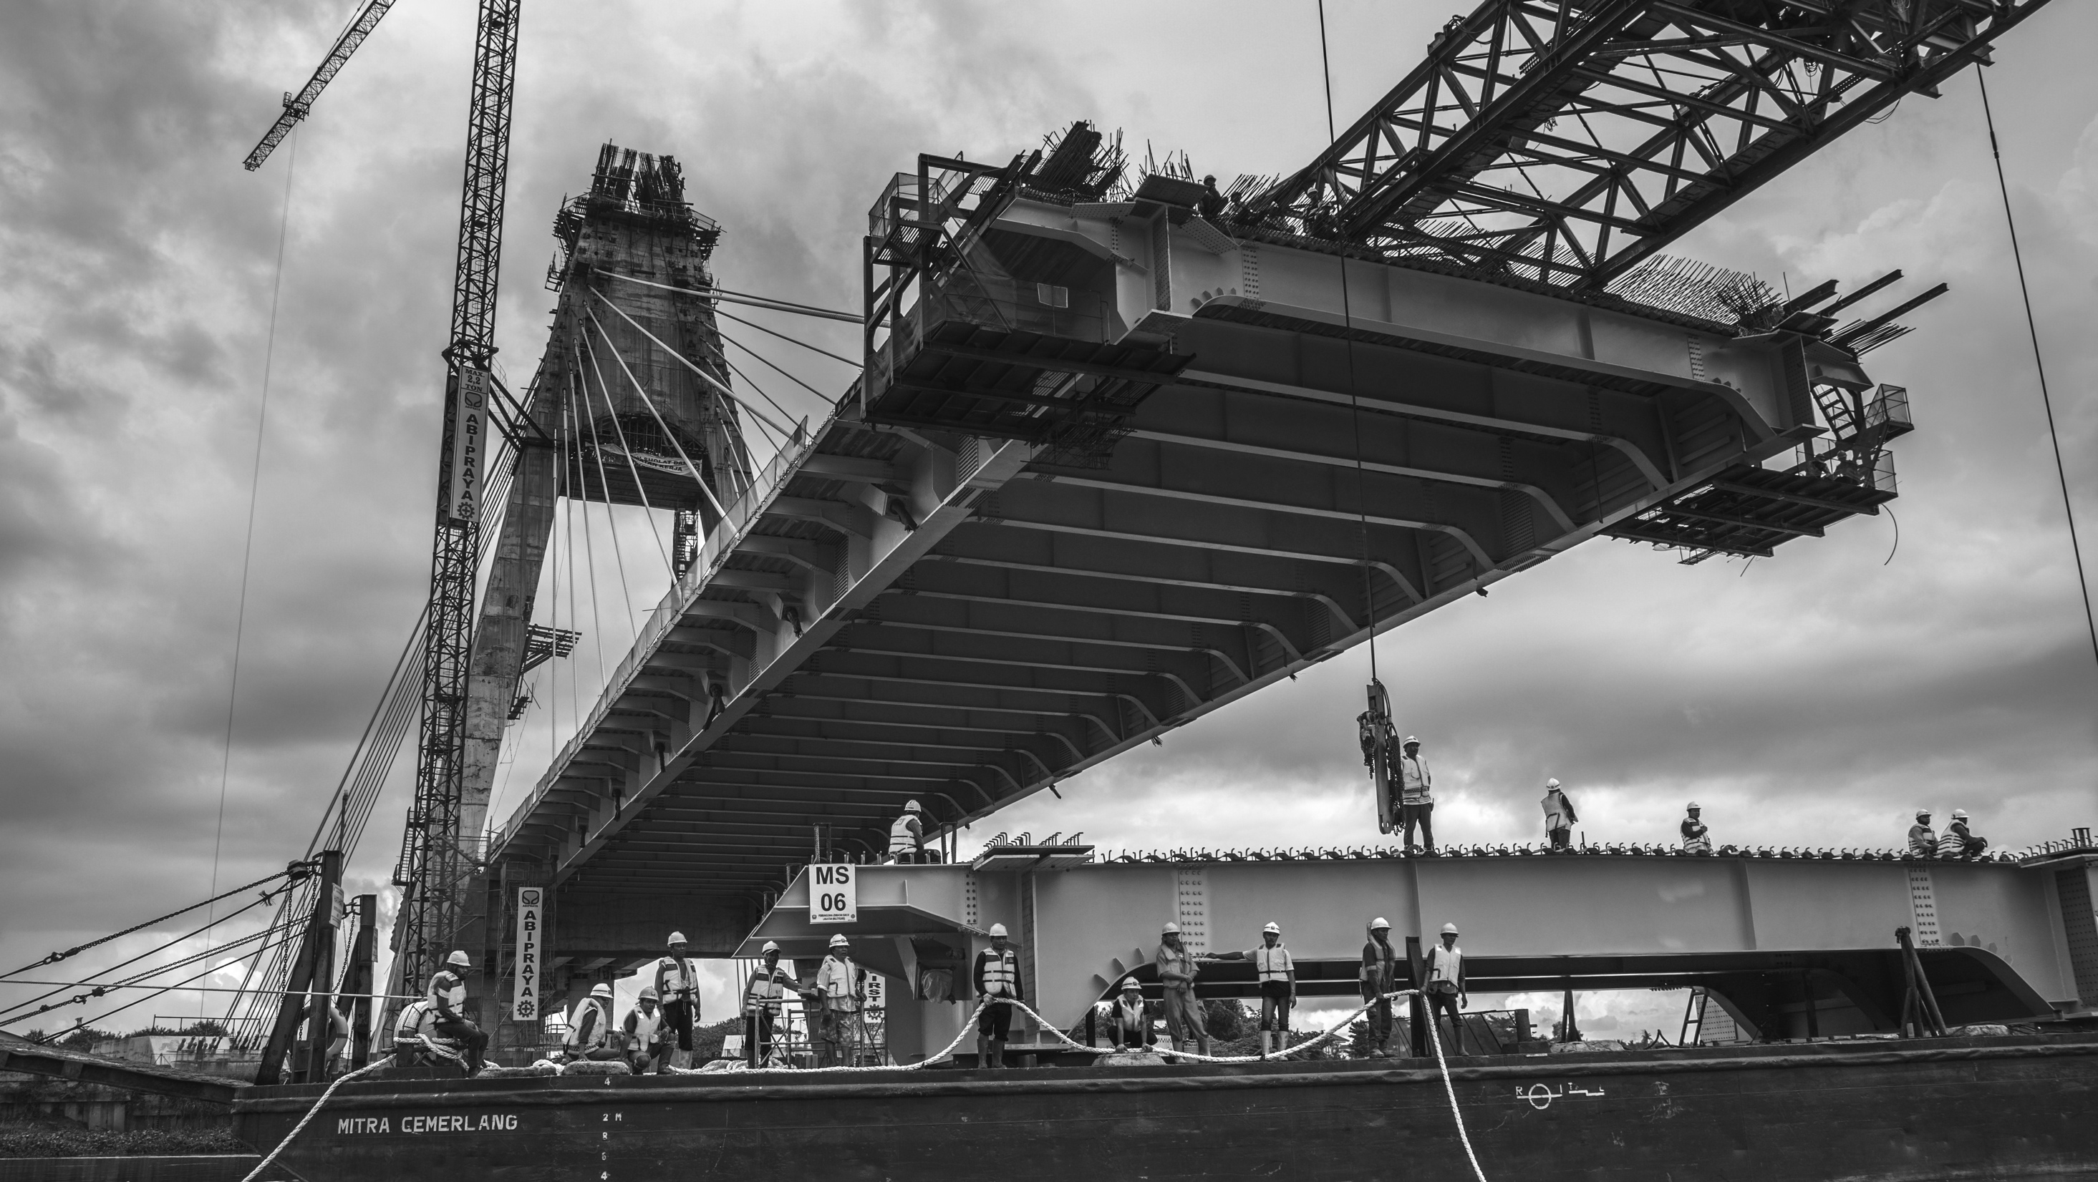
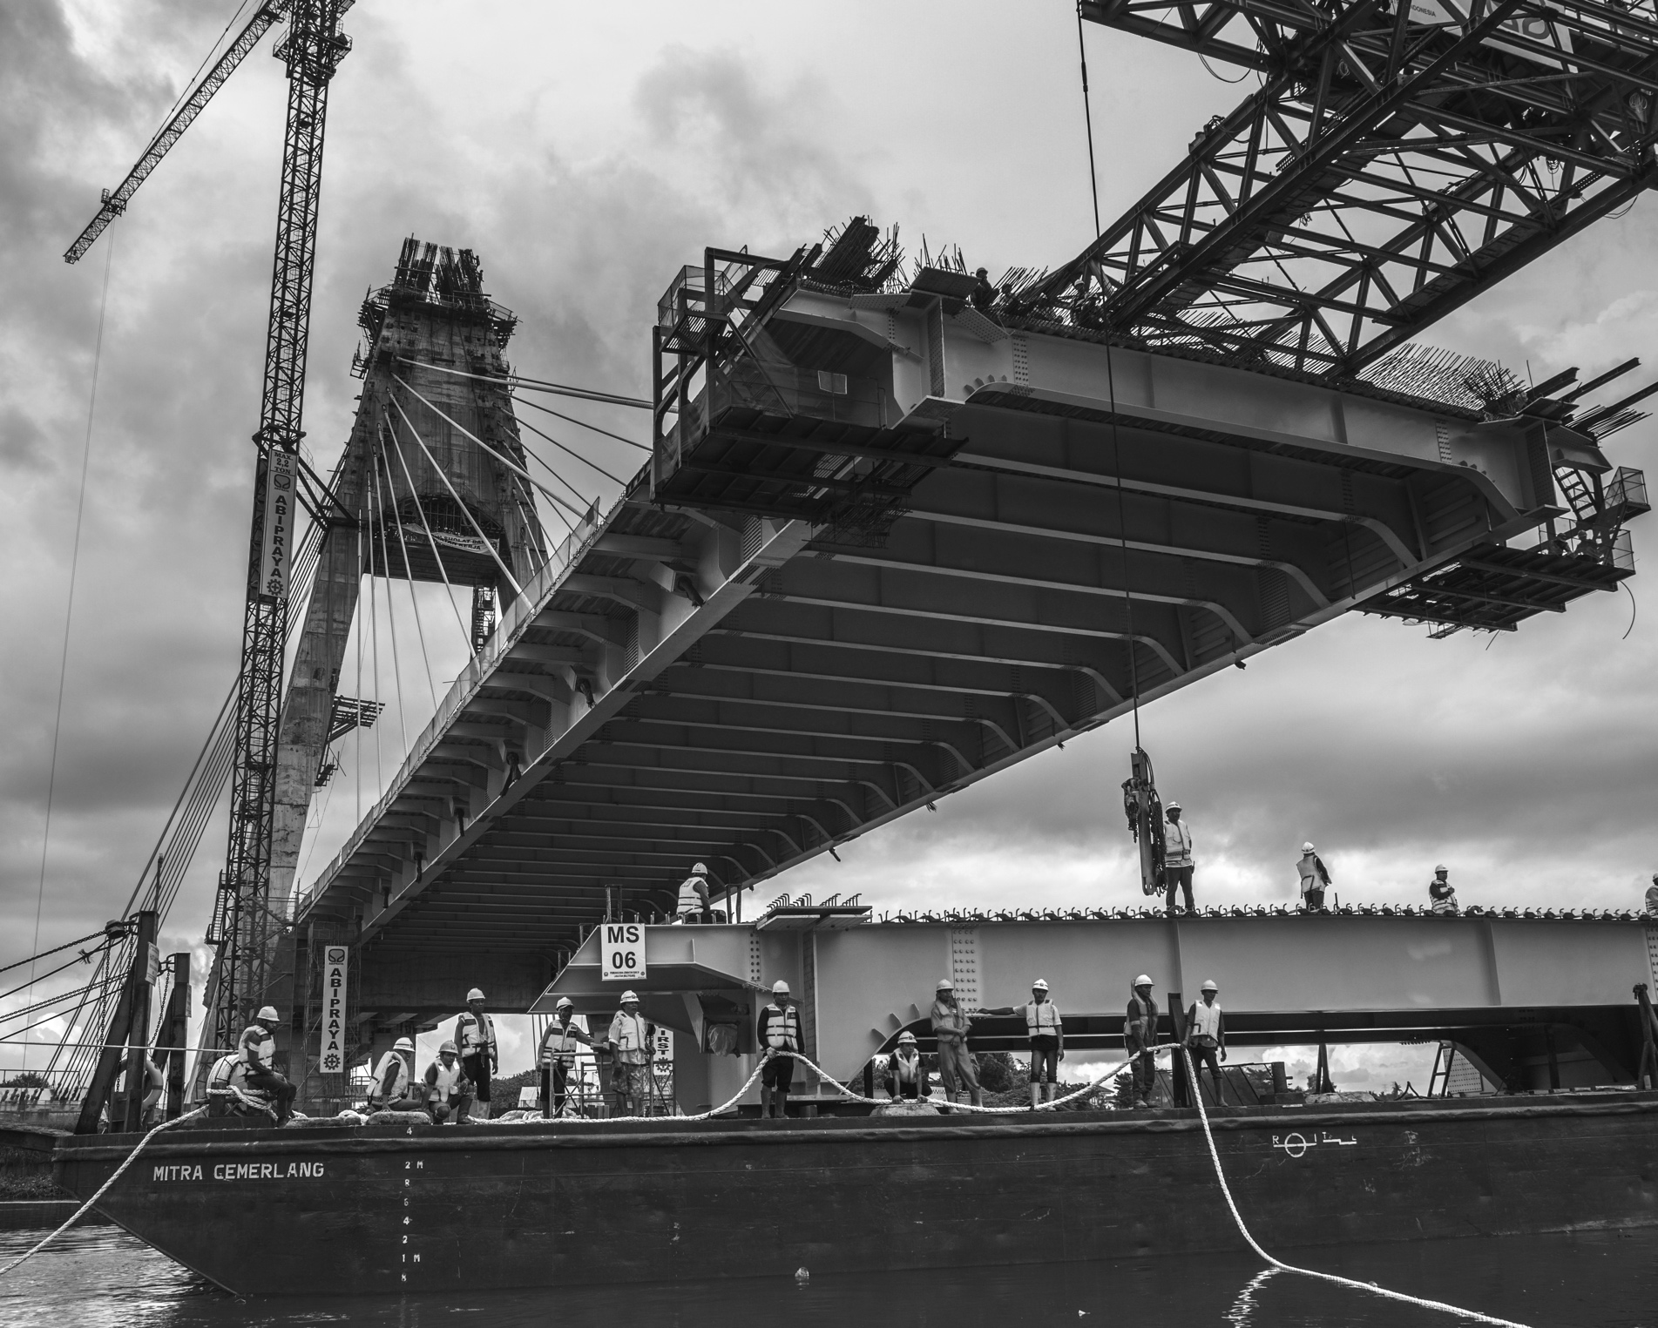
PASAL 20 : PELAKSANA PENGAWASAN
Aparatur Sipil Negara lingkungan Organisasi Perangkat Daerah yang membidangi Jasa Konstruksi
PENGAWASAN
RUTIN
Saat ini sedang disiapkan Modul Bimtek Peningkatan kompetensi Pelaksana Pengawasan
Tim Pengawas Insidental
ASN di lingkungan Organisasi Perangkat Daerah yang membidangi Jasa Konstruksi; dan atau
ASN di lingkungan Organisasi Perangkat Daerah lain yang terkait Jasa Konstruksi;
PENGAWASAN
INSIDENTAL
Diutamakan berasal dari PEJABAT FUNGSIONAL PEMBINA JASA KONSTRUKSI
Dapat bekerjasama dengan pakar atau tenaga ahli dan/atau akademisi
Pelaksana pengawasan dalam melaksanakan tugasnya mengikuti ketentuan yang diatur dalam Peraturan Menteri
Notes:
Photo by Austin Distel on Unsplash

Slide 12
TERTIB USAHA
pemenuhan persyaratan usaha rantai pasok sumber daya konstruksi pada lingkup wilayah provinsi;
kesesuaian jenis, sifat, Klasifikasi, dan Layanan Usaha dengan kegiatan usaha Jasa Konstruksi;
kesesuaian bentuk dan Kualifikasi usaha dengan kegiatan usaha Jasa Konstruksi dan segmentasi pasar Jasa Konstruksi;
pemenuhan persyaratan usaha Jasa Konstruksi; dan
pelaksanaan pengembangan usaha berkelanjutan.
LINGKUP
PENGAWASAN
PASAL 6-PASAL 10
1
TERTIB PENYELENGGARAAN
proses pemilihan Penyedia Jasa;
penyusunan dan pelaksanaan Kontrak Kerja Konstruksi;
penerapan Standar K4;
penerapan manajemen mutu konstruksi; dan
pengelolaan dan penggunaan material, peralatan, dan teknologi konstruksi.
pengelolaan dan pemanfaatan sumber material konstruksi*
2
TERTIB PEMANFAATAN
PRODUK JAKON
fungsi peruntukan konstruksi;
rencana umur konstruksi;
pelaksanaan kapasitas dan beban;
pemeliharaan produk Jasa Konstruksi.
3
*Hanya untuk Pemerintah Daerah Kab/Kota (Bupati/Walikota)

Slide 13
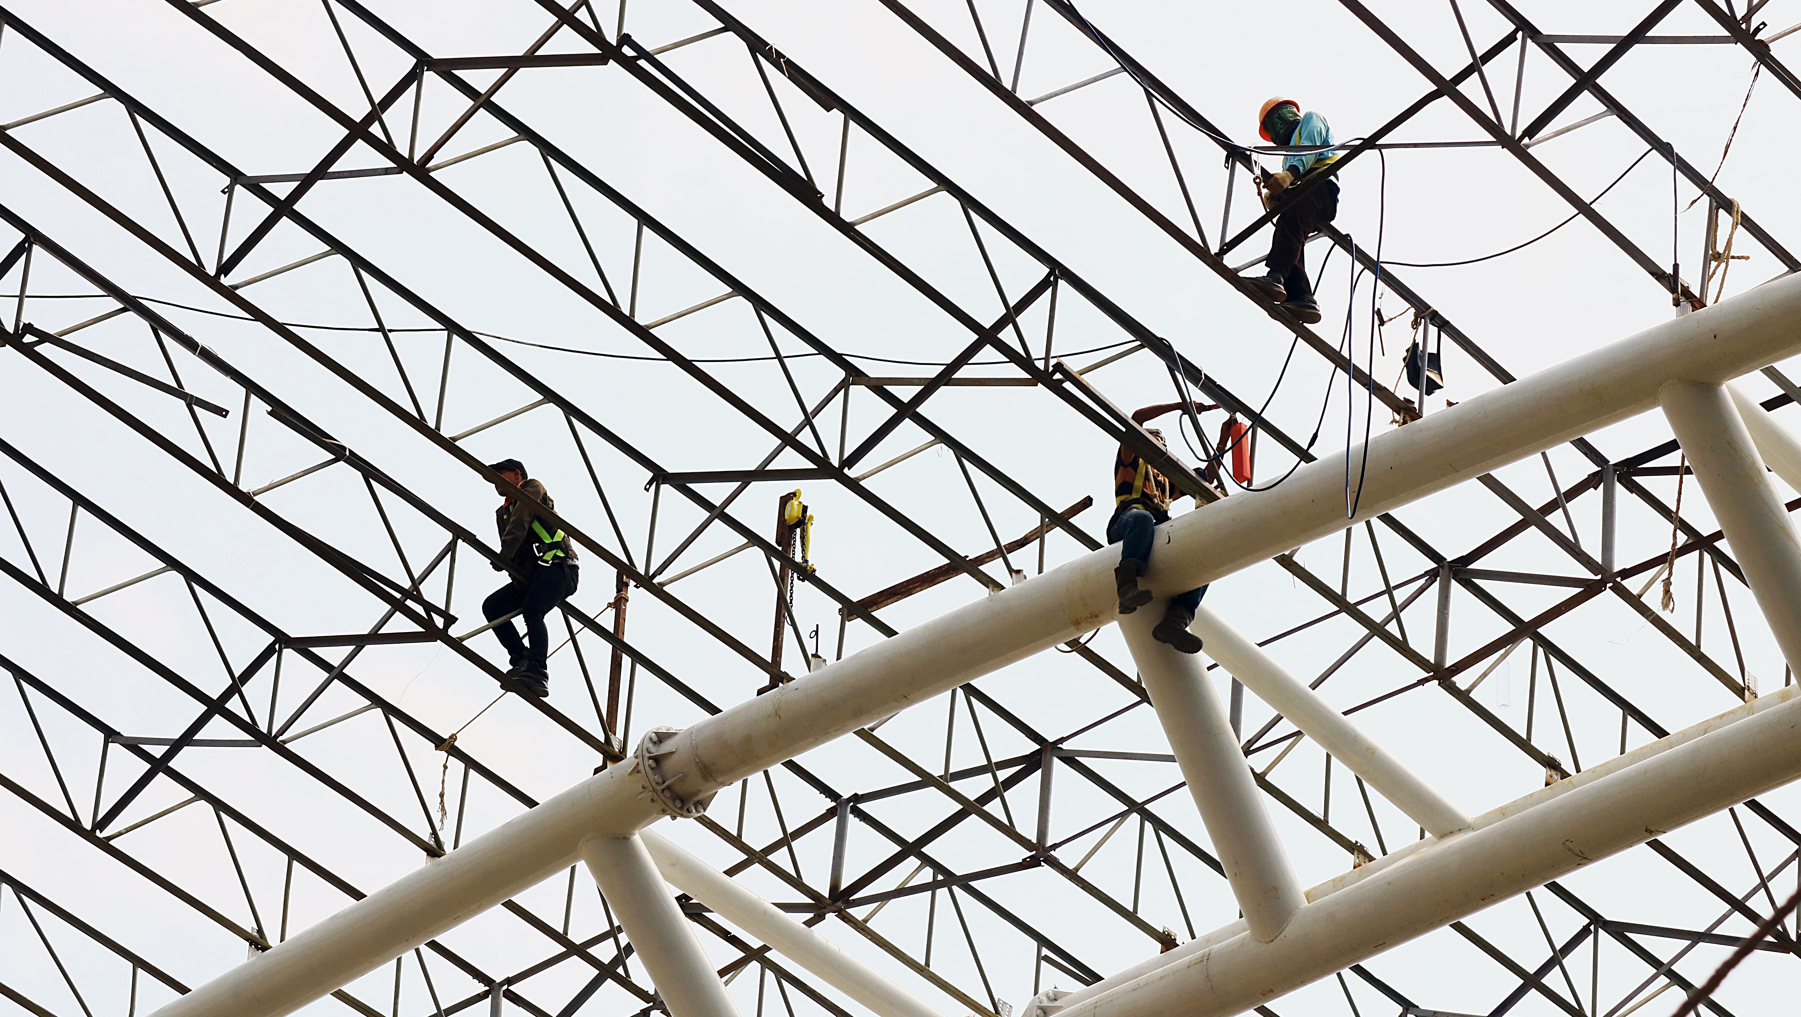

SIMAK
PENGAWASAN TERTIB USAHA JASA KONSTRUKSI

Slide 14
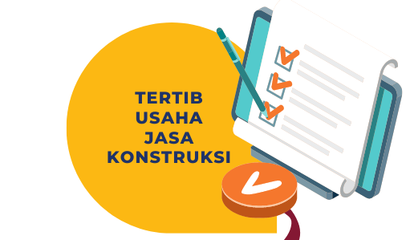
memastikan kecukupan dan keberlanjutan pasokan sumber daya konstruksi yang berkualitas sesuai dengan Standar Nasional Indonesia atau standar lain yang berlaku dan pemenuhan terhadap tingkat komponen dalam negeri.
Pemenuhan persyaratan usaha rantai pasok sumber daya konstruksi
Dilakukan terhadap badan usaha:
material konstruksi (produsen dan distributor)
peralatan konstruksi (pemilik, penyewaan, dan distributor/agen tunggal)
teknologi konstruksi;
Pemeriksaan
kepemilikan dan keabsahan dokumen perizinan.
bukti pencatatan dan pencantuman material dan peralatan konstruksi pada sistem informasi material dan peralatan konstruksi (SIMPK)
bukti pendaftaran teknologi pada Hak atas Kekayaan Intelektual (HAKI) di Kementerian Hukum dan HAM
memastikan kegiatan usaha Jasa Konstruksi yang telah dilaksanakan sesuai dengan jenis, sifat, Klasifikasi, dan layanan usaha yang tertera dalam SBU
Kesesuaian Jenis, sifat, Klasifikasi, dan layanan usaha dengan Kegiatan Usaha Jakon
pemeriksaan: SBU; dan laporan tahunan BUJK.
Membandingkan SBU dengan seluruh kegiatan usaha Jasa Konstruksi yang telah dilakukan oleh badan usaha Jasa Konstruksi, yang terdapat dalam laporan tahunan BUJK pada aplikasi usaha Jasa Konstruksi Sistem Informasi Jasa Konstruksi terintegrasi.
Dilakukan terhadap BUJK Nasional yang menyelenggarakan layanan usaha:
a. jasa Konsultansi Konstruksi;
b. Pekerjaan Konstruksi; dan
c. Pekerjaan Konstruksi terintegrasi.
Kesesuaian bentuk dan kualifikasi usaha dengan kegiatan usaha dan segmentasi pasar
pemeriksaan: SBU; dan laporan tahunan BUJK.
Membandingkan bentuk dan Kualifikasi yang tertuang dalam dokumen SBU dengan kegiatan usaha Jasa Konstruksi yang telah dilakukan oleh badan usaha Jasa Konstruksi, yang terdapat dalam Sistem Informasi Jasa Konstruksi terintegrasi.
memastikan kegiatan usaha Jasa Konstruksi yang telah dilaksanakan BUJK sesuai bentuk dan Kualifikasi usaha yang tertera dalam SBU

Slide 15
memastikan kepemilikan dan keabsahan dokumen Perizinan Berusaha.
Pemenuhan Persyaratan Usaha Jakon
dilakukan kepada:
a. BUJK Nasional yang menyelenggarakan layanan usaha: jasa Konsultansi Konstruksi; Pekerjaan Konstruksi; Pekerjaan Konstruksi terintegrasi.
b. usaha orang perseorangan yang menyelenggarakan layanan usaha: jasa Konsultansi Konstruksi dan Pekerjaan Konstruksi.
pemeriksaan:
a. kepemilikan dan keabsahan dokumen Nomor Induk Berusaha; dan
b. kepemilikan dan keabsahan dokumen SBU/SKK
pelaksanaan pengembangan usaha berkelanjutan
memastikan BUJK dapat melaksanakan kegiatan pengembangan usaha secara berkelanjutan dalam rangka meningkatkan daya saing
Kegiatan pengembangan usaha berkelanjutan meliputi:
a. peningkatan kapasitas sumber daya manusia badan usaha;
b. peningkatan peralatan;
c. peningkatan teknologi;
d. peningkatan kualitas pengelolaan keuangan; dan/atau
e. peningkatan manajemen usaha.
dilakukan kepada BUJK Nasional yang menyelenggarakan layanan usaha:
a. jasa Konsultansi Konstruksi;
b. Pekerjaan Konstruksi; dan
c. Pekerjaan Konstruksi terintegrasi.
pemeriksaan:
a. laporan tahunan BUJK;
b. laporan pengembangan usaha berkelanjutan dari asosiasi badan usaha; dan/atau
c. laporan keuangan BUJK.

Slide 16
Tabel 1 Pengawasan Tertib Usaha Jasa Konstruksi
No | LINGKUP PENGAWASAN | OBYEK PENGAWASAN | INDIKATOR |  | JENIS PENGAWASAN | LEMBAR PEMERIKSAAN
1 | Pengawasan terhadap pemenuhan persyaratan Usaha Rantai Pasok Sumber Daya Konstruksi | Produsen Rantai Pasok Material Konstruksi | a. | Badan Usaha Rantai Pasok memiliki Perizinan Berusaha yang sah. | Rutin atau Insidental | Lihat SIMAK - 1a1
 |  |  | b. | Badan Usaha Rantai Pasok memiliki perizinan penggunaan bahan baku untuk memproduksi material yang sah.
 |  |  | c. | Badan usaha rantai mencatatkan produk yang dibuatnya pada SIMPK
 |  | Distributor Rantai Pasok Material Konstruksi | Badan Usaha Rantai Pasok memiliki Perizinan Berusaha yang sah. Badan Usaha Rantai Pasok mencantumkan produknya pada SIMPK |  | Rutin atau Insidental | Lihat SIMAK - 1a2
 |  | Pemilik Rantai Pasok Peralatan Konstruksi | BUJK memiliki Perizinan Berusaha yang sah. BUJK sebagai pemilik Peralatan mencatatkan peralatannya pada SIMPK |  | Rutin atau Insidental | Lihat SIMAK - 1a3
 |  | Penyewaan Rantai Pasok Peralatan Konstruksi | Badan Usaha Rantai Pasok memiliki Perizinan Berusaha yang sah. Badan usaha rantai mencatatkan peralatan yang akan disewakannya pada SIMPK |  | Rutin atau Insidental | Lihat SIMAK - 1a4
 |  | Distributor atau agen tunggal Rantai Pasok Peralatan Konstruksi | Badan Usaha Rantai Pasok memiliki Perizinan Berusaha yang sah tercantum pada sistem informasi material dan peralatan konstruksi. |  | Rutin atau Insidental | Lihat SIMAK - 1a5
 |  | Badan usaha rantai pasok teknologi konstruksi | Badan Usaha Rantai Pasok memiliki Perizinan Berusaha yang sah. Badan Usaha Rantai Pasok Teknologi mendaftarkan teknologi pada Hak atas Kekayaan Intelektual (HAKI) di Kementerian Hukum dan HAM |  | Rutin atau Insidental | Lihat SIMAK - 1a6

Slide 17
Tabel 1 Pengawasan Tertib Usaha Jasa Konstruksi
No | LINGKUP PENGAWASAN | OBYEK PENGAWASAN | INDIKATOR |  | JENIS PENGAWASAN | LEMBAR PEMERIKSAAN
2 | Pengawasan terhadap Kesesuaian jenis, sifat, Klasifikasi, dan layanan usaha dengan kegiatan usaha Jasa Konstruksi | Badan Usaha Jasa Konstruksi Nasional | kegiatan usaha Jasa Konstruksi yang telah dilaksanakan BUJK sesuai jenis, sifat, Klasifikasi, dan layanan usaha yang tertera dalam SBU. |  | Rutin atau Insidental | Lihat SIMAK - 1b.1
3 | Pengawasan terhadap Kesesuaian bentuk dan Kualifikasi usaha dengan kegiatan usaha Jasa Konstruksi dan segmentasi pasar Jasa Konstruksi | Badan Usaha Jasa Konstruksi Nasional | kegiatan usaha Jasa Konstruksi yang telah dilaksanakan BUJK sesuai bentuk dan Kualifikasi usaha yang tertera dalam SBU. |  | Rutin atau Insidental | Lihat SIMAK - 1b.2
4 | Pengawasan terhadap Pemenuhan persyaratan usaha Jasa Konstruksi | Badan Usaha Jasa Konstruksi Nasional | kepemilikan dan keabsahan dokumen NIB kepemilikan dan keabsahan dokumen SBU |  | Rutin | Lihat SIMAK - 1c
 |  |  |  |  | Insidental | Lihat SIMAK - 1d
 |  | Usaha orang perseorangan | kepemilikan dan keabsahan dokumen NIB kepemilikan dan keabsahan dokumen SKK Konstruksi |  | Rutin atau Insidental | Lihat SIMAK - 1e
5 | Pengawasan terhadap Pelaksanaan pengembangan usaha berkelanjutan | Badan Usaha Jasa Konstruksi Nasional | BUJK melaksanakan kegiatan pengembangan usaha berkelanjutan yang mencakup: |  | Rutin atau Insidental | Lihat SIMAK - 1f
 |  |  | a. | Peningkatan kapasitas sumber daya manusia badan usaha;
 |  |  | b. | Peningkatan Peralatan;
 |  |  | c. | Peningkatan teknologi;
 |  |  | d. | Peningkatan kualitas pengelolaan keuangan; dan/atau
 |  |  | e. | Peningkatan manajemen usaha.

Slide 18
Simak – 1a1 Contoh Pengisian Simak Pengawasan Terhadap Tertib Usaha Terhadap Pemenuhan Persyaratan Usaha Rantai Pasok Sumber Daya Konstruksi Secara Rutin Maupun Insidental untuk Produsen Rantai Pasok Material Konstruksi
Nama Produsen Rantai Pasok Material :
Tanggal Pengawasan :
Kepemilikan Perizinan Berusaha : Memiliki/Tidak Memiliki
Keabsahan Perizinan Berusaha : Sah/Tidak Sah
Kapasitas Terpasang : Sesuai/Tidak Sesuai dengan Perizinan
Kepemilikan Perizinan Penggunaan bahan baku : Memiliki/Tidak Memiliki
Keabsahan Perizinan Penggunaan bahan baku : Sah/Tidak Sah
No | Nama Varian Produk (* | Nama Sub Varian Produk (* | Merk Produk | Sertifikat TKDN (** | Sertifikat SNI/ Sertifikat Standar yang Berlaku (*** | Pencatatan Dalam SIMPK (Sudah/Belum dicatatkan dalam SIMPK)
1 | Semen | PCC | Semen Gresik | Bersertifikat TKDN | Bersertifikat SNI | Sudah
2
3
4
5
(* Mengacu pada Permen PUPR No. 7 Tahun 2021 tentang pencatatan sumber daya MPK
(** Diisi bersertifikat/tidak bersertifikat TKDN (Informasi melalui website tkdn.kemenperin.go.id)
(*** Diisi bersertifikat/tidak bersertifikat SNI atau bersertifikat standar yang berlaku

Slide 19
Simak – 1a2 Contoh Pengisian Simak Pengawasan Tertib Usaha Terhadap Pemenuhan Persyaratan Usaha Rantai Pasok Sumber Daya Konstruksi Secara Rutin Maupun Insidental untuk Distributor Rantai Pasok Material Konstruksi
Nama Distributor Rantai Pasok Material :
Tanggal Pengawasan :
Kepemilikan Perizinan Berusaha : Memiliki/Tidak Memiliki
Keabsahan Perizinan Berusaha : Sah/Tidak Sah
No | Nama Varian Produk (* | Nama Sub Varian Produk (* | Merk Produk | Sertifikat TKDN (** | Sertifikat SNI/ Sertifikat Standar yang Berlaku (*** | Tercantum Dalam SIMPK (Sudah/Belum tercantum dalam SIMPK)(****
1 | Semen | PCC | Semen Gresik | Bersertifikat TKDN | Bersertifikat SNI | Sudah
2
3
4
5
(* Mengacu pada Permen PUPR No. 7 Tahun 2021 tentang pencatatan sumber daya MPK
(** Diisi bersertifikat/tidak bersertifikat TKDN (Informasi melalui website tkdn.kemenperin.go.id)
(*** Diisi bersertifikat/tidak bersertifikat SNI atau bersertifikat standar yang berlaku
(**** apabila belum tercantum agar melakukan komunikasi ke admin SIMPK

Slide 20
Simak – 1a3 Contoh Pengisian Simak Pengawasan Tertib Usaha Terhadap Pemenuhan Persyaratan Usaha Rantai Pasok Sumber Daya Konstruksi Secara Rutin Maupun Insidental untuk Pemilik Rantai Pasok Peralatan Konstruksi
Nama Pemilik Peralatan BUJK :
Tanggal Pengawasan :
Kepemilikan Perizinan Berusaha : Memiliki/Tidak Memiliki
Keabsahan Perizinan Berusaha : Sah/Tidak Sah
No | Nama Varian Peralatan (* | Nama Sub Varian Peralatan(* | Merk Peralatan | Jumlah Unit | Surat Keterangan Memenuhi Syarat K3 | Bukti Kepemilikan(* | Pencatatan Dalam SIMPK (Sudah/Belum dicatatkan dalam SIMPK)
1 | Alat Berat | Excavator | Komatsu | 20 | Ada | Faktur Penjualan | Sudah
2
3
4
5
(* Mengacu pada Permen PUPR No. 7 Tahun 2021 tentang pencatatan sumber daya MPK

Slide 21
Simak – 1a4 Contoh Pengisian Simak Pengawasan Tertib Usaha Terhadap Pemenuhan Persyaratan Usaha Rantai Pasok Sumber Daya Konstruksi Secara Rutin Maupun Insidental untuk Usaha Penyewaan Rantai Pasok Peralatan Konstruksi
Nama Usaha Penyewaan Rantai Pasok Peralatan :
Tanggal Pengawasan :
Kepemilikan Perizinan Berusaha : Memiliki/Tidak Memiliki
Keabsahan Perizinan Berusaha : Sah/Tidak Sah
No | Nama Varian Peralatan (* | Nama Sub Varian Peralatan(* | Merk Peralatan | Jumlah Unit | Surat Keterangan Memenuhi Syarat K3 | Bukti Kepemilikan(* | Pencatatan Dalam SIMPK (Sudah/Belum dicatatkan dalam SIMPK)
1 | Alat Berat | Excavator | Komatsu | 20 | Ada | Faktur Penjualan | Sudah
2
3
4
5
(* Mengacu pada Permen PUPR No. 7 Tahun 2021 tentang pencatatan sumber daya MPK

Slide 22
Simak – 1a5 Contoh Pengisian Simak Pengawasan Tertib Usaha Terhadap Pemenuhan Persyaratan Usaha Rantai Pasok Sumber Daya Konstruksi Secara Rutin Maupun Insidental untuk Distributor atau agen tunggal Rantai Pasok Peralatan Konstruksi
Nama Distributor atau Agen Tunggal :
Tanggal Pengawasan :
Kepemilikan Perizinan Berusaha : Memiliki/Tidak Memiliki
Keabsahan Perizinan Berusaha : Sah/Tidak Sah
No | Nama Varian Peralatan (* | Nama Sub Varian Peralatan(* | Merk Peralatan | Jumlah Unit | Surat Keterangan Memenuhi Syarat K3 | Bukti Kepemilikan(* | Tercantum Dalam SIMPK (Sudah/Belum tercantum dalam SIMPK) (**
1 | Alat Berat | Excavator | Komatsu | 20 | Ada | Faktur Penjualan | Sudah
2
3
4
5
(* Mengacu pada Permen PUPR No. 7 Tahun 2021 tentang pencatatan sumber daya MPK
(** apabila belum tercantum agar melakukan komunikasi ke admin SIMPK

Slide 23
Simak – 1a6 Contoh Pengisian Simak Pengawasan Tertib Usaha Terhadap Pemenuhan Persyaratan Usaha Rantai Pasok Sumber Daya Konstruksi Secara Rutin Maupun Insidental untuk Badan usaha rantai pasok teknologi konstruksi
Nama Badan Usaha Rantai Pasok teknologi :
Tanggal Pengawasan :
Kepemilikan Perizinan Berusaha : Memiliki/Tidak Memiliki
Keabsahan Perizinan Berusaha : Sah/Tidak Sah
No | Nama Teknologi | Bidang Usaha Teknologi | Tercantum Dalam HAKI di Kemen KumHam (Sudah/Belum tercantum) | Nomor HAKI
1 | BIM Glodon | IT Konstruksi
2
3
4
5

Slide 24
Simak – 1b Contoh Pengisian Pengawasan Tertib Usaha terhadap Kesesuaian Jenis, Sifat, Klasifikasi, dan Layanan Usaha dengan Kegiatan Usaha Jasa Konstruksi Secara Rutin atau Insidental
Nama Badan Usaha :
Status Perizinan Berusaha :
Nomor Induk Berusaha (NIB) : Terverifikasi/Belum terverifikasi (sesuai dengan OSS)
Waktu Pengawasan :
No | Nama Paket Pekerjaan | Jenis |  | Sifat |  | Subklasifikasi |  | Layanan Usaha
 |  | Jenis Usaha yang Dipersyaratkan | Kesesuaian dengan SBU | Sifat Usaha yang Dipersyaratkan | Kesesuaian dengan SBU | Subklasifikasi yang Dipersyaratkan | Kesesuaian dengan SBU | Layanan Usaha yang Dipersyaratkan | Kesesuaian dengan SBU
1 | Rekonstruksi Jalan BTS. Wates - Milir - Sentolo | Pekerjaan Konstruksi | Sesuai | Umum | Sesuai | Layanan SI003 Jasa Pelaksanaan untuk Konstruksi Jalan Raya kecuali Jalan Layang Jalan, Rel Kereta Api, dan Landas Pacu Bandara | Sesuai | Pekerjaan Konstruksi | Sesuai
2 | Paket 10 Pengawasan Pembangunan Jalan Tepus - Jeruk Wudel II | Jasa Konsultansi Konstruksi | sesuai | umum | Sesuai | Subklasifikasi RE 202 Jasa Pengawas Pekerjaan Konstruksi Teknik Sipil Transportasi | Sesuai | Pengawasan | Sesuai
3 | dst

Slide 25
Simak – 1b.2 Contoh Pengisian Pengawasan Tertib Usaha terhadap Kesesuaian Bentuk dan Kualifikasi Usaha dengan Kegiatan Usaha Jasa Konstruksi dan Segmentasi Pasar Jasa Konstruksi
Nama Badan Usaha :
Status Perizinan Berusaha :
Nomor Induk Berusaha (NIB) : Terverifikasi/Belum terverifikasi (sesuai dengan OSS)
Waktu Pengawasan :
No | Nama Paket Pekerjaan | Bentuk |  | Kualifikasi
 |  | Bentuk yang Dipersyaratkan | Kesesuaian dengan SBU | Kualifikasi yang Dipersyaratkan | Kesesuaian dengan SBU
1 | Rekonstruksi Jalan BTS. Wates - Milir - Sentolo | Badan Usaha | sesuai | Non-kecil | Sesuai
2 | Paket 10 Pengawasan Pembangunan Jalan Tepus - Jeruk Wudel II | Badan Usaha | Sesuai | Kualifikasi Usaha Besar | Sesuai
3

Slide 26
Simak – 1c Contoh Pengisian Pengawasan Terhadap Pemenuhan Persyaratan Usaha Jasa Konstruksi Secara Rutin
Nama Badan Usaha :
Tanggal Pengawasan :
No. | NAMA BUJK | NOMOR INDUK BERUSAHA (NIB) | PJBU | JENIS USAHA | Klasifikasi/ Subklasifikasi | Nomor Sertifikat Standar | KESIMPULAN PEMERIKSAAN (TERTIB/TIDAK TERTIB) | CATATAN PEMERIKSAAN

Slide 27
Simak – 1d Contoh Pengisian Pengawasan Terhadap Pemenuhan Persyaratan Usaha Jasa Konstruksi Untuk Badan Usaha Jasa Konstruksi Secara Insidental Dalam Penyediaan Tenaga Kerja
Nama Badan Usaha :
Nomor Induk Berusaha (NIB) :
Waktu Pengawasan :
a. PENANGGUNG JAWAB BADAN USAHA
No. | NAMA | ALAMAT/KOTA | No. KTP/KITAS/PASSPORT | KESIMPULAN PEMERIKSAAN (Sesuai/Tidak Sesuai) | CATATAN PEMERIKSAAN
1
b. PENANGGUNG JAWAB TEKNIK BADAN USAHA
No. | NAMA | ALAMAT/KOTA | KLASIFIKASI BADAN USAHA | KUALIFIKASI | SERTIFIKAT KOMPETENSI KERJA |  |  |  |  | KESIMPULAN PEMERIKSAAN (Sesuai/Tidak Sesuai) | CATATAN PEMERIKSAAN
 |  |  |  |  | KOMPETENSI (KEAHLIAN) | JENJANG KEAHLIAN | KLASIFIKASI | SUB KLASIFIKASI | No.Reg.SKK
1
c. PENANGGUNG JAWAB SUBKLASIFIKASI BADAN USAHA
No. | NAMA | ALAMAT/KOTA | KLASIFIKASI BADAN USAHA | KUALIFIKASI | SERTIFIKAT KOMPETENSI KERJA |  |  |  |  | KESIMPULAN PEMERIKSAAN (Sesuai/Tidak Sesuai) | CATATAN PEMERIKSAAN
 |  |  |  |  | KOMPETENSI (KEAHLIAN) | JENJANG KEAHLIAN | KLASIFIKASI | SUB KLASIFIKASI | No.Reg.SKK
1

Slide 28
Simak – 1e Contoh Pengisian Pengawasan Terhadap Pemenuhan Persyaratan Usaha Jasa Konstruksi Untuk Usaha Orang Perseorangan Secara Rutin/Insidental
Waktu Pengawasan :
No. | Nomor Sertifikasi Standar | NIB | PEMEGANG SERTIFIKAT STANDAR | KLASIFIKASI / SUBKLASIFIKASI*) | KESIMPULAN PEMERIKSAAN (Tertib/Tidak Tertib) | CATATAN PEMERIKSAAN

Slide 29
Simak – 1f Contoh Pengisian Pengawasan Tertib Usaha terhadap Pelaksanaan Pengembangan Usaha Berkelanjutan
Nama Badan Usaha :
Nomor Induk Berusaha :
Tanggal Pengawasan :
No | PENGEMBANGAN USAHA BERKELANJUTAN | INDIKATOR/SUB INDIKATOR | DOKUMEN YANG DIPERIKSA | CARA PEMERIKSANAAN | HASIL PEMERIKSAAN | CATATAN PEMERIKSAAN
1 | Peningkatan kapasitas sumber daya manusia badan usaha | Badan usaha melakukan kegiatan peningkatan kapasitas SDM melalui kegiatan pendidikan pelatihan/ bimtek/ seminar/ loka karya (tahun terakhir) | Laporan tahunan kegiatan BUJK yang berisi pelaksanaan pengembangan usaha berkelanjutan | Memeriksa apakah dalam laporan telah memuat kegiatan peningkatan kapasitas SDM melalui kegiatan pendidikan pelatihan/bimtek/seminar/loka karya (tahun terakhir) | Sudah /Belum
2 | Peningkatan Peralatan | Penambahan/pembaruan peralatan | Laporan tahunan kegiatan BUJK yang berisi pelaksanaan pengembangan usaha berkelanjutan | Memeriksa apakah dalam laporan telah memuat kegiatan peningkatan peralatan melalui penambahan/pembaruan peralatan | Sudah/belum
3 | Peningkatan teknologi | a. Penambahan/ Pembaruan/ Peningkatan kecepatan / peningkatan konten software | Laporan tahunan kegiatan BUJK yang berisi pelaksanaan pengembangan usaha berkelanjutan | Memeriksa apakah dalam laporan telah memuat kegiatan Penambahan/Pembaruan/Peningkatan kecepatan /peningkatan konten software | Sudah/Belum
 |  | b. Penambahan/ pembaruan/ peningkatan kapasitas hardware |  | Memeriksa apakah dalam laporan telah memuat kegiatan Penambahan/pembaruan/peningkatan kapasitas hardware | Sudah/Belum
4 | Peningkatan kualitas pengelolaan keuangan | a. Opini akuntan publik untuk kualifikasi usaha besar dan menengah | Laporan keuangan BUJK | Memeriksa apakah ada peningkatan opini akuntan publik dari laporan opini akuntan publik tahun sebelumnya | Meningkat/Tetap/Menurun
 |  | b. Penggunaan Standar Akuntansi untuk kualifikasi usaha kecil | Laporan keuangan BUJK | Memeriksa apakah laporan keuanga telah memenuhi standar akuntansi (sekurang-kurangnya memuat pencatatan penerimaan dan pengeluaran, hutang dan piutang) | Sudah /Belum

Slide 30
NO. | PENGEMBANGAN USAHA BERKELANJUTAN | INDIKATOR/SUB INDIKATOR |  | DOKUMEN YANG DIPERIKSA | CARA PEMERIKSAAN | HASIL PEMERIKSAAN | CATATAN PEMERIKSAAN
5 | Peningkatan manajemen usaha | a. Pengembangan Organisasi: | Penerapan Good Corporate Governance (GCG) | Laporan tahunan kegiatan BUJK yang berisi pelaksanaan pengembangan usaha berkelanjutan | Mengecek apakah BUJK telah menerapkan GCG (sekurang-kurangnya memiliki dan melaksanakan SOP, memiliki struktur organisasi) | Sudah /Belum
 |  |  | Penghargaan | Laporan tahunan kegiatan BUJK yang berisi pelaksanaan pengembangan usaha berkelanjutan | Mengecek apakah BUJK telah memperoleh penghargaan (antara lain memenuhi ISO, PU Award, dll) | Sudah /Belum
 |  | b. Manajemen Operasi: | Penerapan sistem manajemen rantai pasok | Laporan tahunan kegiatan BUJK yang berisi pelaksanaan pengembangan usaha berkelanjutan | Mengecek apakah BUJK telah menerapkan sistem manajemen rantai pasok (sekurang-kurangnya memiliki daftar pemasok bahan dan peralatan, catatan kebutuhan dan penggunaan material dan peralatan) | Sudah /Belum
 |  |  | Penerapan standar mutu bahan | Laporan tahunan kegiatan BUJK yang berisi pelaksanaan pengembangan usaha berkelanjutan | Mengecek apakah BUJK telah menerapkan standar mutu bahan (antara lain memiliki SOP untuk pemilihan dan penggunaan bahan, memiliki laboratorium pengujian bahan) | Sudah /Belum
 |  |  | Penerapan standar mutu peralatan | Laporan tahunan kegiatan BUJK yang berisi pelaksanaan pengembangan usaha berkelanjutan | Mengecek apakah BUJK telah menerapkan standar mutu peralatan (sekurang-kurangya mencatatkan peralatannya ke dalam SIMPK) | Sudah /Belum
 |  |  | Penerapan sistem manejemen keselatan konstruksi (SMKK) | Laporan tahunan kegiatan BUJK yang berisi pelaksanaan pengembangan usaha berkelanjutan | Mengecek apakah BUJK telah menerapan standar keselamatan dan kesehatan kerja (sekurang-kurangnya memiliki SOP SMKK, penyediaan dan penggunaan APD dan APK, terdapat tenaga ahli/petugas K3 konstruksi/keselamatan kosntruksi) | Sudah /Belum

Slide 31
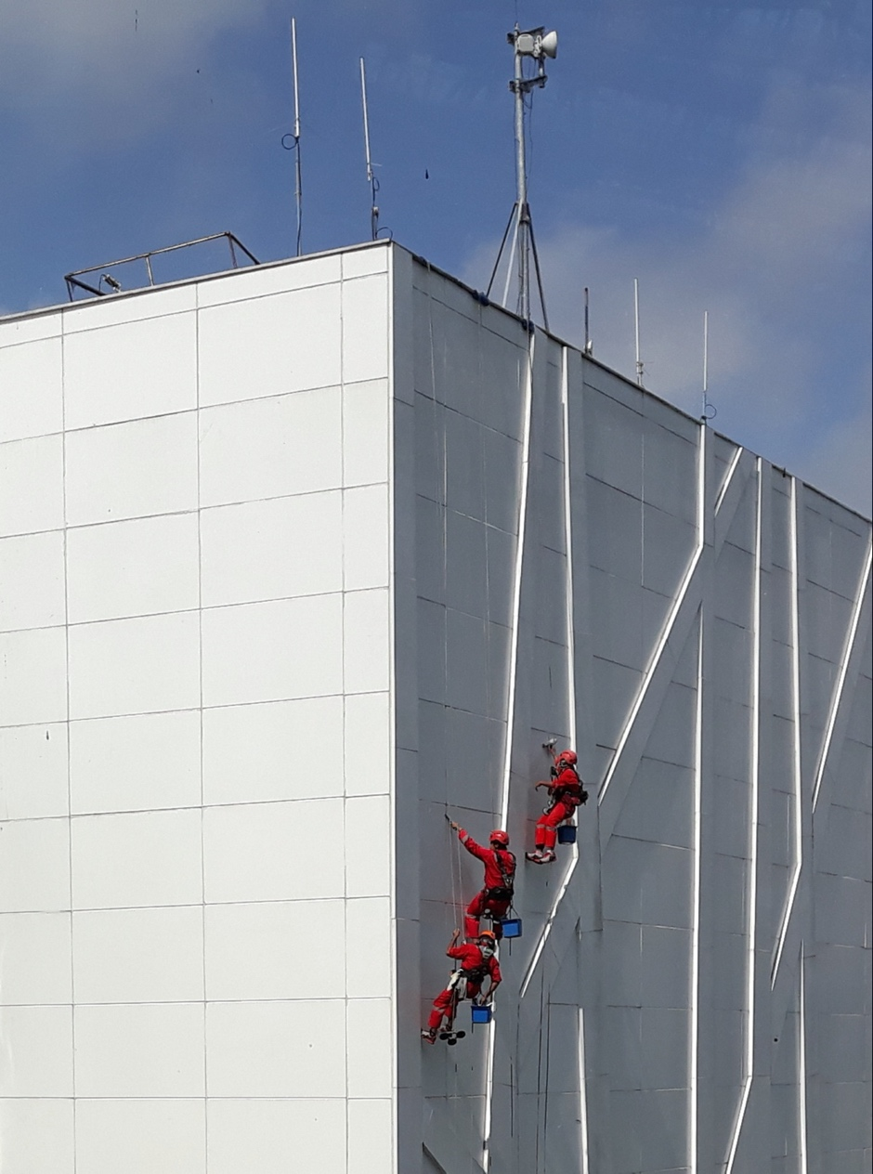
PELAPORAN PENGAWASAN
disampaikan secara tertulis atau elektronik kepada pimpinan organisasi perangkat daerah yang membidangi Jasa Konstruksi
Format pelaporan terdapat pada lampiran IV
laporan pengawasan rutin
JENIS
PELAPORAN PENGAWASAN
disampaikan secara tertulis atau elektronik kepada pimpinan organisasi perangkat daerah yang membidangi Jasa Konstruksi paling lambat 7 (tujuh) hari kerja setelah pengawasan insidental selesai dilaksanakan
Laporan pengawasan
insidental
rekapitulasi dari laporan pengawasan rutin dan pengawasan insidental selama 1 (satu) tahun.
Disampaikan secara berjenjang:
Pemerintah Daerah kabupaten/kota melaporkan kepada Pemerintah Daerah provinsi.
Pemerintah Daerah provinsi melaporkan kepada Menteri, tembusan kepada Menteri Dalam Negeri.
disampaikan paling lambat 1 (satu) bulan setelah tahun anggaran berakhir secara elektronik melalui SIJK yang terintegrasi.
Laporan pengawasan tahunan
PASAL 62 - PASAL 65

Slide 32
SISTEMATIKA LAPORAN PENGAWASAN
SISTEMATIKA
LAPORAN PENGAWASAN PENYELENGGARAAN JASA KONSTRUKSI
(LAPORAN PENGAWASAN INSIDENTAL)
KATA PENGANTAR
DAFTAR ISI
DAFTAR TABEL
BAB I PENDAHULUAN
1.1 Latar Belakang
1.2 Maksud dan Tujuan
1.3 Sasaran
1.4 Lingkup Pengawasan
1.5 Pelaksana Pengawasan
BAB II PELAKSANAAN PENGAWASAN
2.1 Waktu Pelaksanaan
2.2 Tim Pengawasan Insidental
BAB III HASIL PENGAWASAN
3.1 Sumber Pengawasan Insidental*
3.2 Hasil Pengawasan Insidental
3.2.1 Data Lapangan
3.2.2 Analisis Data
BAB IV KESIMPULAN
4.1 Kesimpulan
4.2 Tidak Lanjut
4.2 Rekomendasi
Catatan:
*Sesuai kondisi sebagaimana dimaksud dalam Pasal 16 yaitu: kecelakaan konstruksi; kegagalan bangunan; masalah sosial dan/atau lingkungan hidup di lokasi kegiatan konstruksi dan lokasi bangunan; pengaduan masyarakat; dan/atau rekomendasi dari hasil pengawasan rutin.
SISTEMATIKA
LAPORAN PENGAWASAN PENYELENGGARAAN JASA KONSTRUKSI
(LAPORAN PENGAWASAN TAHUNAN)
KATA PENGANTAR
DAFTAR ISI
DAFTAR TABEL
BAB I PENDAHULUAN
1.1 Latar Belakang
1.2 Maksud dan Tujuan
1.3 Sasaran
1.4 Lingkup Pengawasan
1.5 Pelaksana Pengawasan
BAB II PELAKSANAAN PENGAWASAN
2.1 Waktu Pelaksanaan
2.2 Jenis Pelaksanaan Pengawasan
BAB III REKAPITULASI HASIL PENGAWASAN RUTIN
3.1 Tertib Usaha Jasa Konstruksi
3.2 Tertib Penyelengaraan Jasa Konstruksi
3.3 Tertib Pemanfaatan Produk Jasa Konstruksi
BAB IV REKAPITULASI HASIL PENGAWASAN INSIDENTAL
4.1 Tertib Usaha Jasa Konstruksi
4.2 Tertib Penyelengaraan Jasa Konstruksi
4.3 Tertib Pemanfaatan Produk Jasa Konstruksi
BAB V KESIMPULAN
5.1 Kesimpulan
5.2 Tidak Lanjut
5.2 Rekomendasi

Slide 33
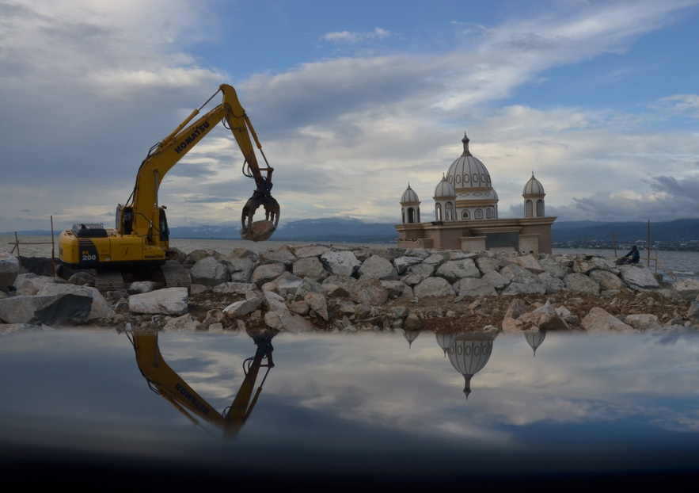
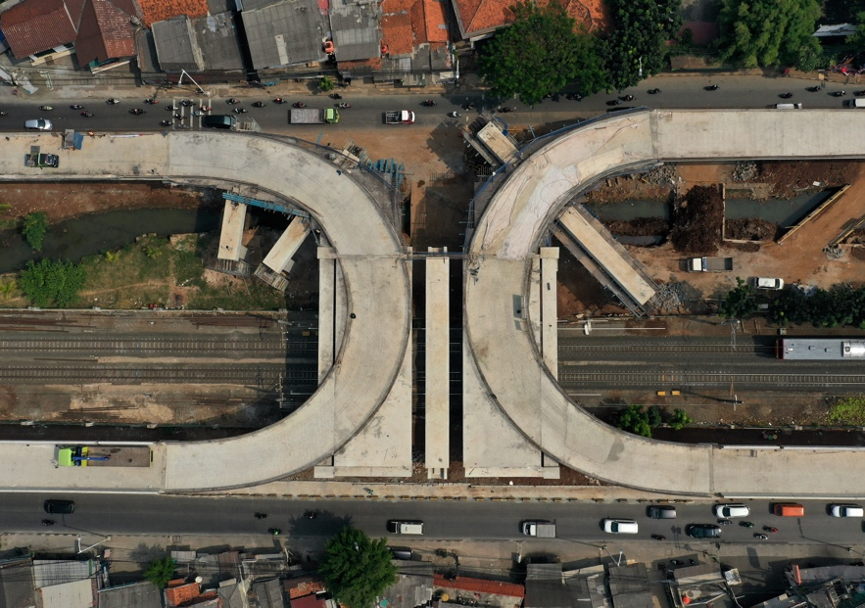
PEMBINAAN
PASAL 66
Pembinaan penyelenggaraan pengawasan oleh Pemerintah Pusat kepada pemerintah daerah dilakukan dalam rangka meningkatkan kinerja pengawasan. Pembinaan dilakukan dengan menyediakan NSPK
PASAL 68
Pemerintah Pusat dapat melaksanakan pembinaan terhadap penyelenggaraan pengawasan yang dilakukan oleh pemerintah provinsi dan/atau kabupaten/kota dalam bentuk :
fasilitasi;
konsultasi; dan
pendidikan dan pelatihan
dilakukan sesuai dengan ketentuan peraturan perundang- undangan.

Slide 34
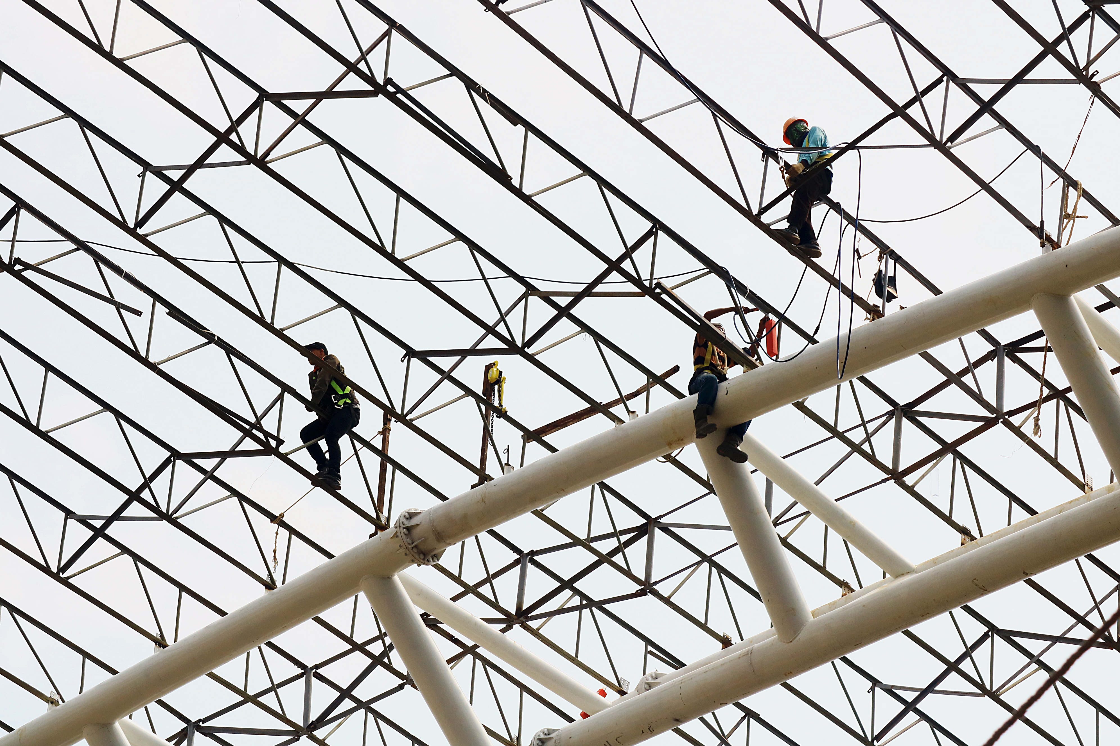
PELANGGARAN DAN SANKSI
JENIS SANKSI ADMINISTRATIF YANG DAPAT DIKENAKAN OLEH GUBERNUR DAN BUPATI/WALIKOTA
GUBERNUR DAN BUPATI/WALIKOTA DAPAT MEMBERIKAN REKOMENDASI PENGENAAN SANKSI MELIPUTI:
peringatan tertulis;
denda administratif;
pengehentian sementara layanan kegiatan; dan
pemberhentian dari tempat kerja.
pencantuman dalam daftar hitam;
pembekuan Perizinan Berusaha;
pencabutan Perizinan Berusaha;
pencabutan SBU;
pembekuan SKK Konstruksi;
pencabutan SKK Konstruksi; dan/atau
pemberhentian sementara layanan usaha jasa konstruksi.
PASAL 72

Slide 35
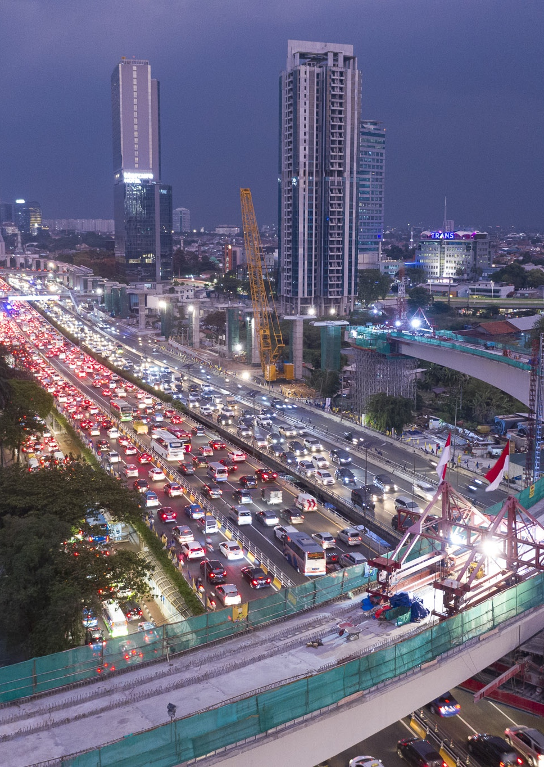
PENYEDIA JASA
Penyedia Jasa dapat dikenakan sanksi administratif dalam hal:
tidak memiliki perizinan berusaha yang meliputi Nomor Induk Berusaha dan sertifikat standar;
tidak memenuhi Standar K4;
tidak memenuhi ketentuan pengesahan atau persetujuan K4;
tidak memiliki SBU
tidak memenuhi ketentuan pemberian pekerjaan utama kepada subpenyedia jasa spesialis;
tidak memenuhi kewajiban untuk mengganti atau memperbaiki kegagalan bangunan; dan/atau
mempekerjakan TKK yang tidak memiliki SKK Konstruksi.
Gubernur atau bupati/walikota dapat memberikan sanksi administratif kepada:
PASAL 71 AYAT 2
Notes:
Pengesahan atau persetujuan atas
a. hasil pengkajian, perencanaan, dan/atau perancangan;
b. rencana teknis proses pembangunan, pemeliharaan, pembongkaran, dan/atau pembangunan kembali;
c. pelaksanaan suatu proses pembangunan, pemeliharaan, pembongkaran, dan/atau pembangunan kembali;
d. penggunaan material, peralatan dan/atau teknologi; dan/ atau
e. hasil layanan Jasa Konstruksi.

Slide 36
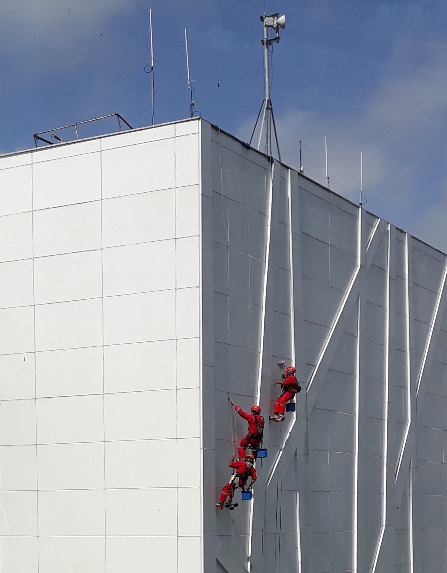
PASAL 74
PASAL 75
KETENTUAN PERALIHAN
KETENTUAN PENUTUP
Dalam hal SIJK yang terintegrasi belum beroperasi, OPD yang membidangi Jasa Konstruksi dapat menggunakan isian daftar simak secara manual sebagaimana tercantum dalam Lampiran II Peraturan Menteri.
Dalam hal SIJK yang terintegrasi belum operasional dan belum dapat digunakan, pelaporan pengawasan dilakukan secara manual mengikuti format sebagaimana tercantum dalam Lampiran IV Peraturan Menteri.
Pengawasan penyelenggaraan Jasa Konstruksi yang dilaksanakan oleh Pemerintah Daerah harus dilaksanakan mengikuti ketentuan dalam Peraturan Menteri ini
paling lambat akhir bulan Juli tahun 2023.
Notes:
Photo by Scott Graham on Unsplash

Slide 37

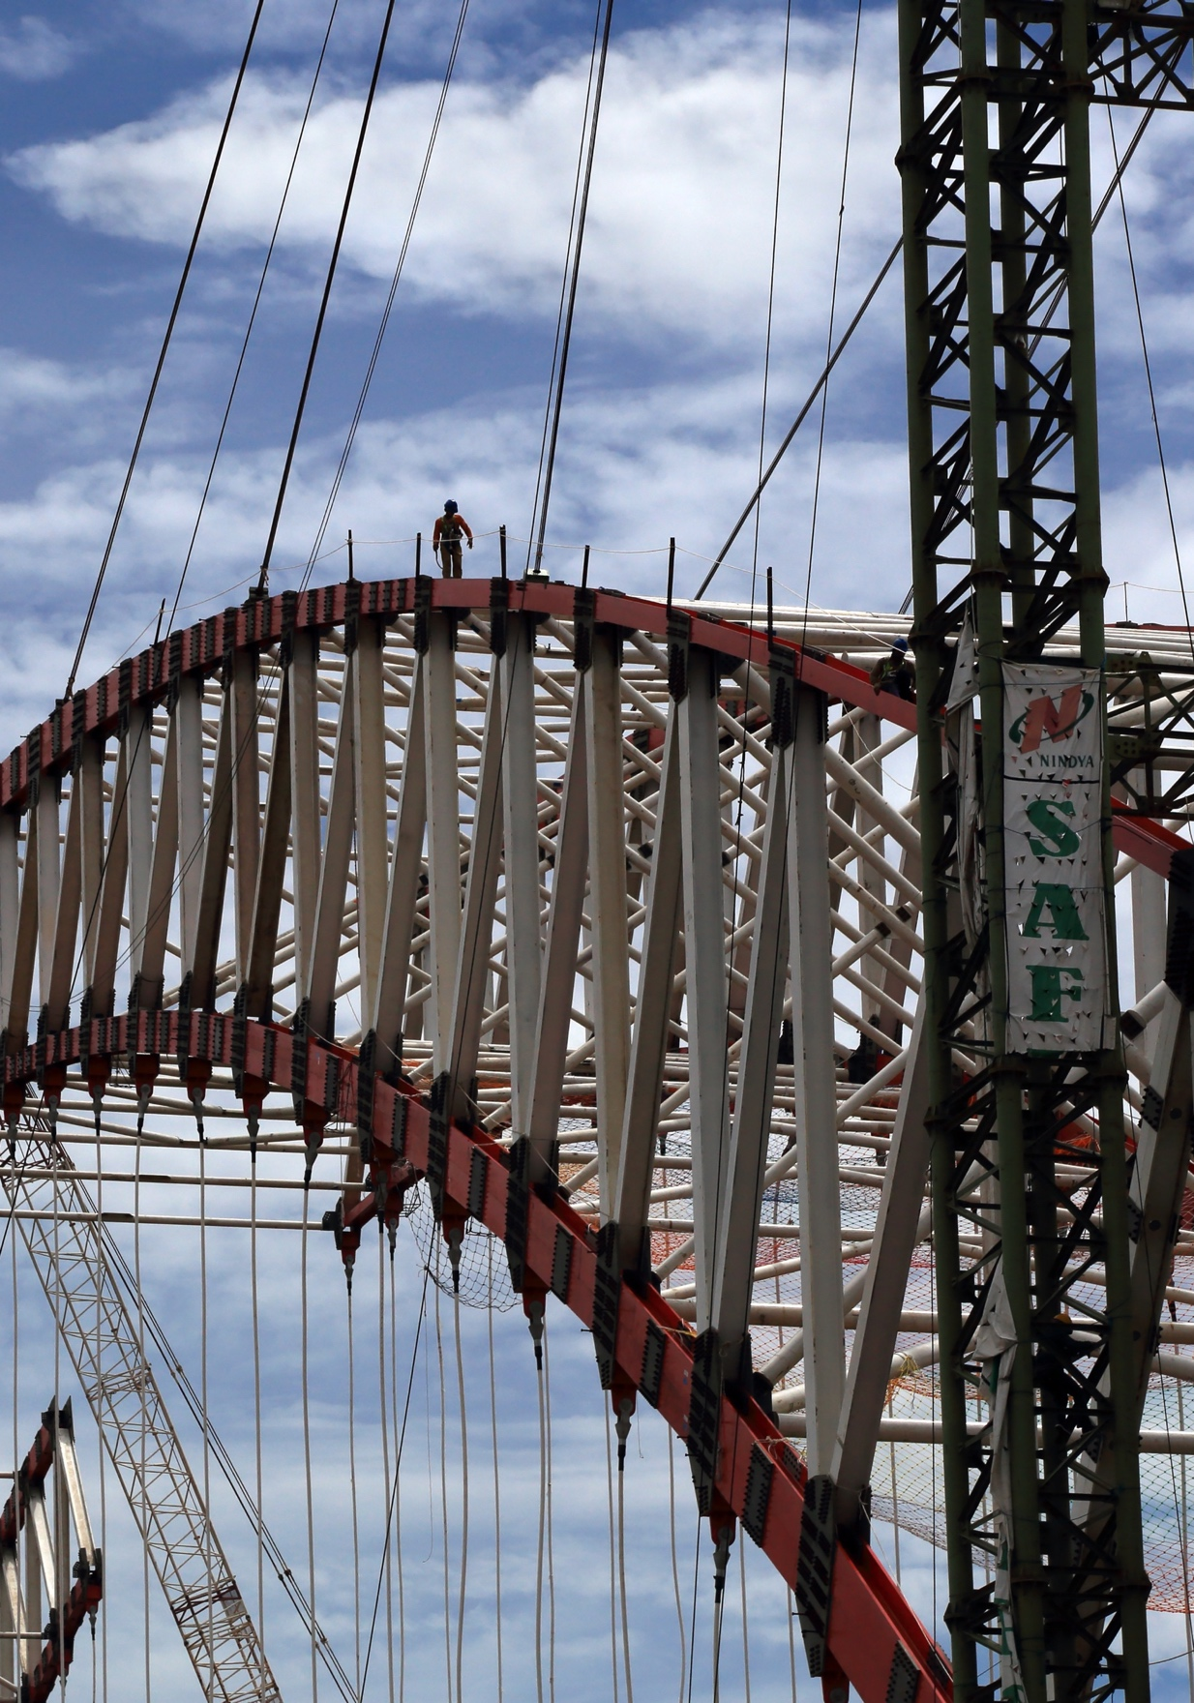
TERIMA
KASIH

